Slide 1
健康對個人體格、精神與社會健康的重要
根據世界衛生組織，「健康」的定義 :
“健康不僅為疾病或羸弱之消除，而係體格、精神與社會之完全健康狀態。”
擁有健康可讓我們適應和處理不同形式上的生理、心理和社會挑戰。食物提供營養素、供應熱能的物質、身體結構的材料和調節劑，以促進生長、保持健康和修補體內組織。
來源：世界衞生組織

Slide 2
營養的重要性
營養是健康和成長的重要關鍵及基礎。病毒感染和營養不良是互動的。良好的營養意味著擁有強壯的免疫系統，能減少疾病和增進健康。健康的孩子學習能力較高。身體健康的人比較強壯，有較高的生產力，更能夠創造機會，以可持續的方式逐步打破貧困和飢餓的週期。加強營養就是一個最好的切入點以消除貧困，是實現更好生活的一個里程碑。
- 世界衞生組織，2008
來源：世界衞生組織

Slide 3
食物、營養素和營養的關係
營養
消化
我們對飲食的選擇影響我們的健康、福祉和生活質素。
食物
營養素
健康

Slide 4
營養素
在營養學裡，營養素擔當著重要角色。它們能強化身體，是有機體（人類）必需的物質。如果不能由生物體合成足夠的份量，便必須從外來的資源（食物）攝取。
營養素可以分為兩大類：
1.主要營養素Macronutrient
•‘Macro’ 表示"大的"
•身體需要大量的主要營養素來提供熱能及促進生長，包括碳水化合物、脂肪和蛋白質。
2.微量營養素Micronutrient
•‘Micro’ 表示"小"
•身體只需要少量微量營養素 ，包括維生素和礦物質

Slide 5

六大類營養素
蛋白質
碳水化合物
脂肪
水
維生素
礦物質

Slide 6
基本營養原則
營養素
主要營養素
微量營養素
碳水化合物
維生素
食物
蛋白質
礦物質
脂肪
微量元素
均衡飲食
提供熱量
膳食纖維
水

Slide 7
飲食與疾病
選擇不適當的飲食可能會影響健康。
過去，最常見與飲食相關的疾病是因攝取不足主要和微量營養素而引起的營養缺乏性疾病。
現今，營養不足和營養缺乏病在西方和發展中國家已經逐漸消失，而肥胖症及相關的“現代富裕疾病”，例如冠心病（CHD）和癌症已經變得常見 。這些現代疾病相信與吃得過盛和不健康的飲食習慣有關。

Slide 8
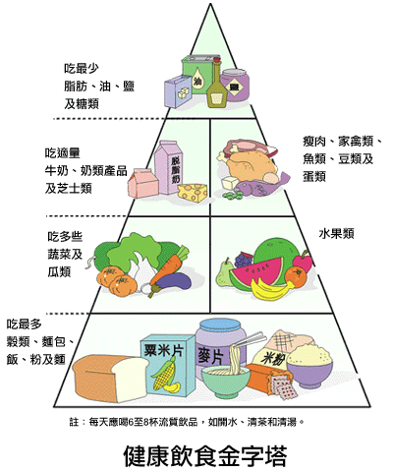
膳食目標和健康食物金字塔
均衡飲食指南
不同的食物有不同的營養價值。
進食過多或過少食物，都會影響我們的健康。
食物金字塔
來源： 衞生署衞生防護中心

Slide 9
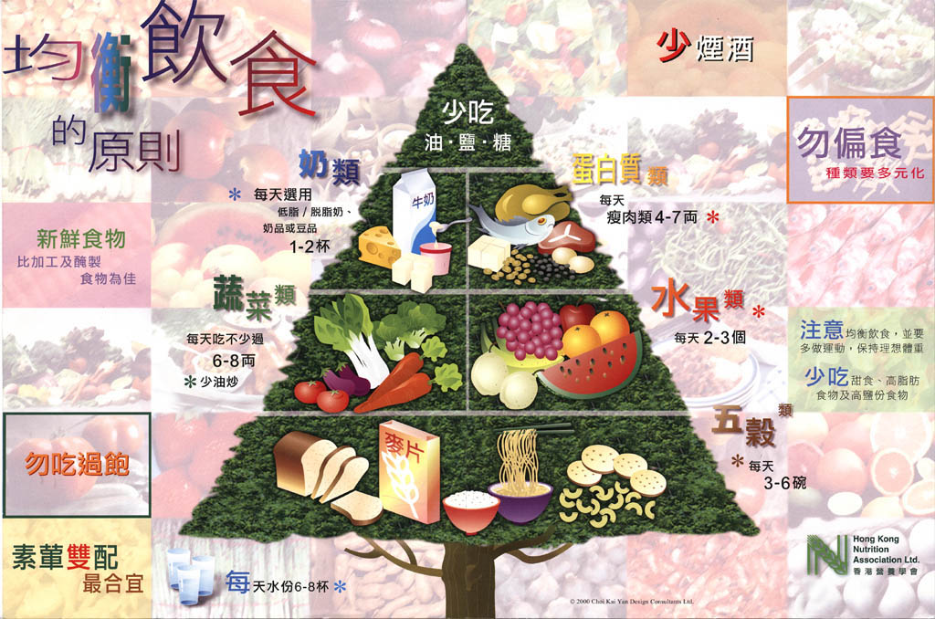
來源： 香港營養學會

Slide 10
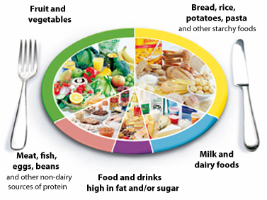
不同國家的膳食目標和食物金字塔
英國 – The Eatwell Plate
吃大量的水果和蔬菜， 每一天至少五份各種不同的水果和蔬菜
吃充足的澱粉類食物如薯仔，麵包，飯和麵食等
多吃奶類和乳類製品
多吃肉、魚、蛋、大豆及其他豆頪等含豐富‎蛋白質的食品
少吃含有高脂肪和/或高糖的食物和飲料
來源：英國國民保健署

Slide 11
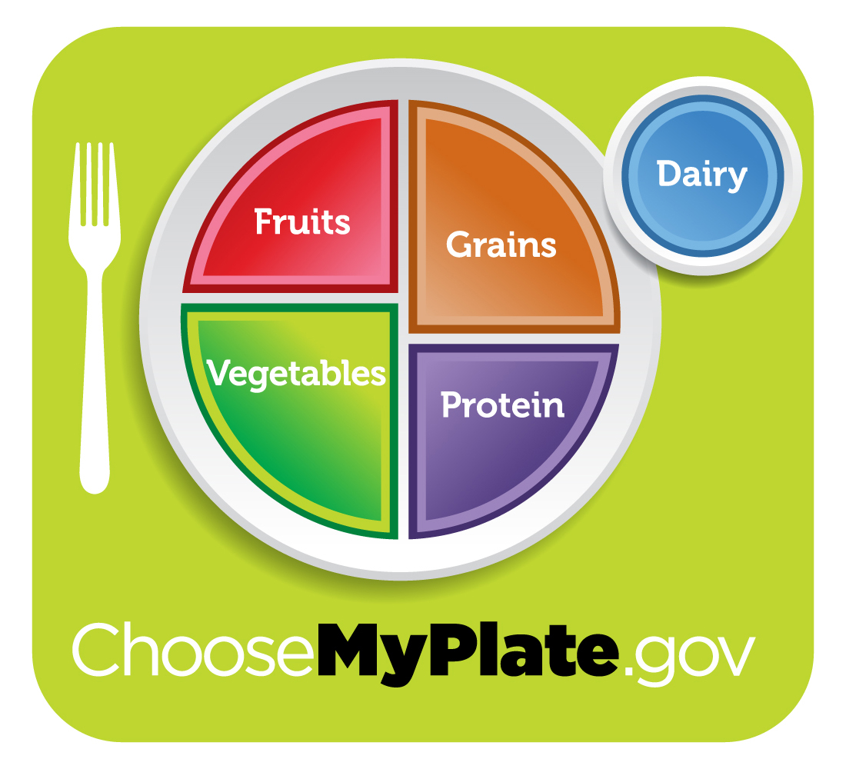
不同國家的膳食目標和食物金字塔
美國 – MyPlate
來源： 美國農業部

Slide 12
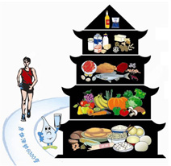
不同國家的膳食目標和食物金字塔
中國營養學會 – Dietary Pagoda 膳食寶塔
來源： 中國營養學會

Slide 13
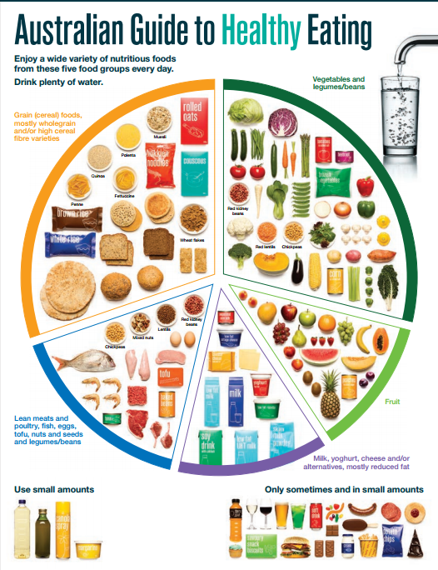
不同國家的膳食目標和食物金字塔
The Australian Dietary Guidelines 提供有關食物種類和數量的建議，及食物分類和膳食模式的建議。
來源：澳洲 Eat For Health

Slide 14
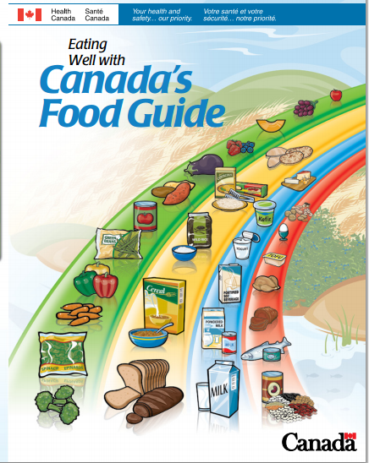
不同國家的膳食目標和食物金字塔
來源： 加拿大衞生部

Slide 15
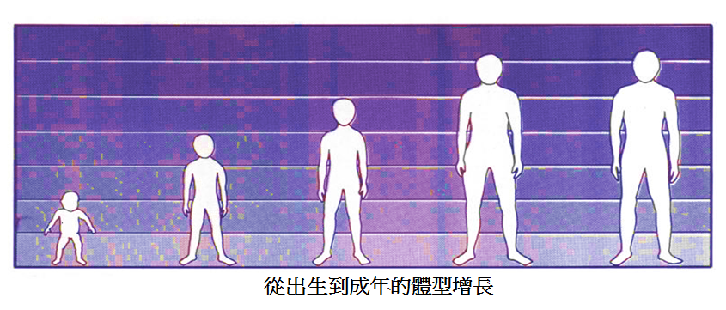
青少年時期是一個迅速發育期
於青少年時期，骨骼增長高達45％ 。 而大部分的成年人身高已在青少年時期達到。
由於身體於青少年時期迅速生長，因此對蛋白質和熱能的需求較童年時期大大增加。

Slide 16
均衡飲食的重要性
各種食物分類擁有不同的用途以滿足我們的營養需要。每天我們要選擇不同種類的食物來維持均衡飲食，從而攝取足夠的營養素來保持身體和心靈強壯與健康。每個食物分類都提供特定的營養素。
食物分類名單：
  五穀類
  水果
  蔬菜 ，瓜類
  肉、家禽、魚、蛋及豆類
  奶類及乳類製品
  糖和油
  流質飲品

Slide 17
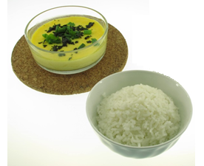
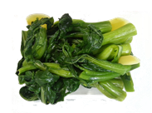
把營養知識應用在實際生活上
營養素
食物
均衡飲食
  五穀類
  蔬菜
  水果
  肉
  奶類製品
  油
  鹽
  糖
碳水化合物
蛋白質
脂肪
維生素
礦物質
微量元素
膳食纖維

Slide 18
主要營養素
碳水化合物
蛋白質
脂肪
‘Macro’表示“大的” ，身體需要相對大量的主要營養素
碳水化合物、脂肪和蛋白質提供熱能，因此也被稱為提供熱能的營養素

Slide 19
微量營養素：
維生素：
水溶性：
維生素C
維生素B群
  硫胺素
  核黃素
  菸鹼酸
  泛酸
  維生素B6（吡多醇）
  生物素
  葉酸
  維生素B12（鈷胺素）
脂溶性：
  維生素A
  維生素D
  維生素E
  維生素K

Slide 20
微量營養素：
礦物質：
主要礦物（macrominerals)
  鈣
  磷
  鎂
  鈉
  鉀
  氯化物
  硫
微量元素 (trace minerals)
  鐵
  錳
  銅
  碘
  鋅
  鈷
  多氟多
  硒

Slide 21
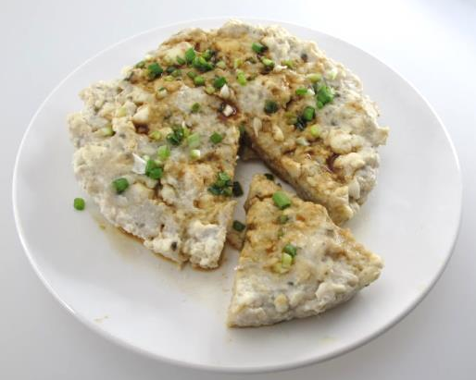
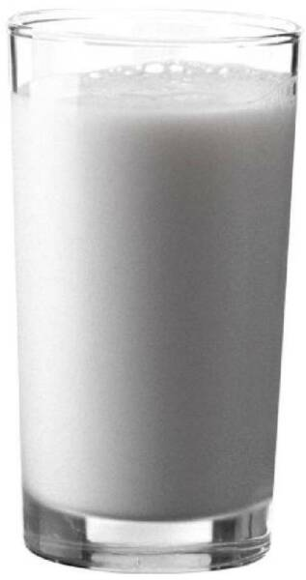
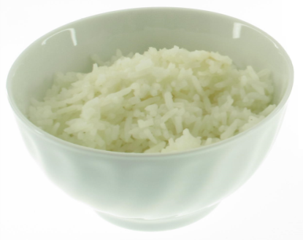
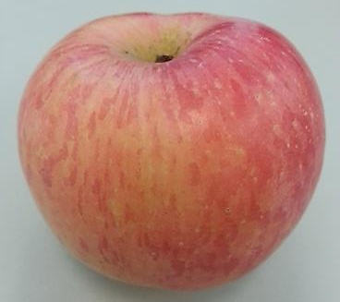
日常生活中-良好飲食習慣和均衡飲食的基本概念和應用
良好飲食習慣是在日常飲食中包括不同的食物分類。因為單一的食物分類並不能提供所有必需要的營養素，以達至健康。
健康飲食的關鍵在於均衡膳食，均衡膳食是指從不同食物分類攝取適當的份量。
健康飲食在於均衡!

Slide 22
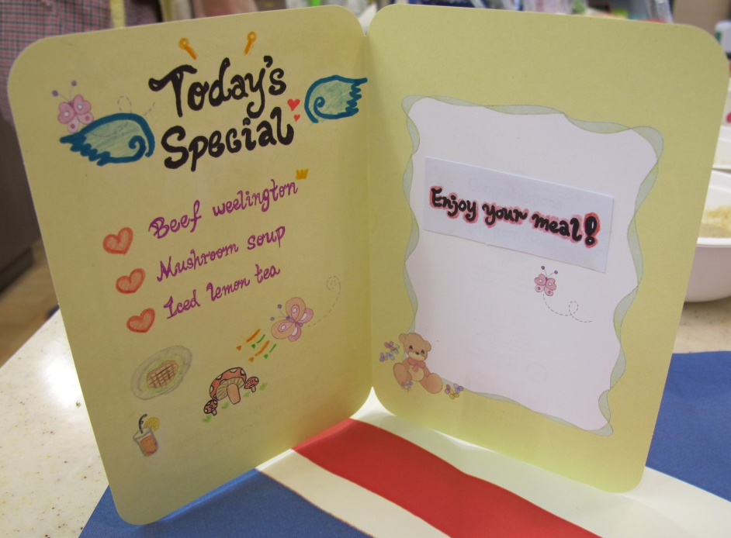
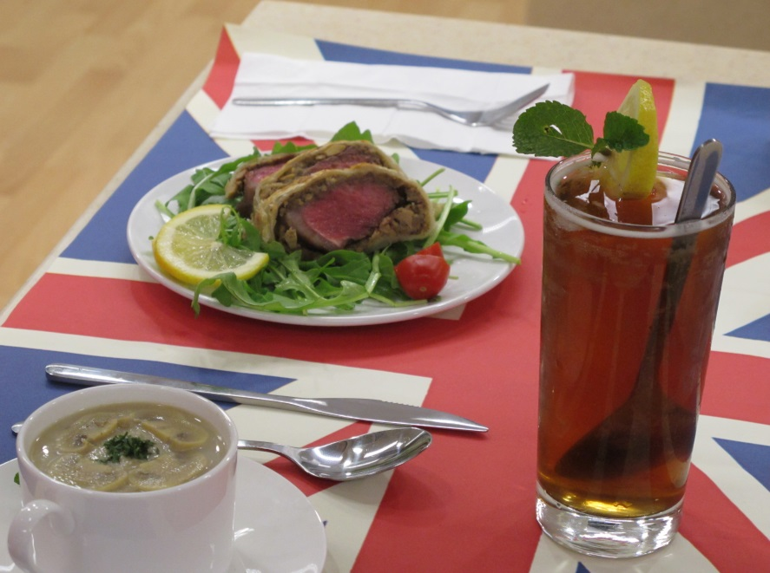
膳食計畫
一個精心設計的膳食計畫能提供均衡和充足的營養素及適量的熱能。
於膳食計畫中，多選擇高營養密度及多樣化的食物，而有節制地選擇會影響健康的食物。

Slide 23

營養密度
•高營養密度的食物既提供豐富營養素而相對熱能較低。低營養密度的食物熱能高而提供較少的營養(也稱為“高熱能”或“空能量”食物 )。
天然、未燒煮或未經加工的食物，如新鮮肉類
加工及預先包裝的食物，如罐裝午餐肉
營養密度

Slide 24
改變飲食習慣
全球化：
本地至全球的企業
消費化：
本土至大規模生產的食品
遷移：
原始至新的設置
文化適應：
引入和接受新興食品成為主流美食

Slide 25
膳食模式
一般來說，大部分人一日會吃三餐，這包括早餐、午餐和晚餐。有些人會在兩餐之間吃小食。
我們每餐都應包含所有食物分類，這包括穀物或穀物替代品、肉類或肉類替代品、蔬菜、水果和奶類或奶類替代品。

Slide 26
早餐的重要性
早餐是一天中重要的一餐。不吃正餐，特別是早餐，可以使體重控制變得困難。不吃早餐的人往往在下一餐時吃得比平時更多，或不斷地吃高能量的零食來充飢。

Slide 27
健康的早餐秘訣
早餐應包含適量的蛋白質和大量的纖維; 這樣的組合有助滿足飢餓感，並能維持一段長時間的飽肚感。
蛋白質應來自低脂肪的肉類，低脂乳類製品、雞蛋、豆類或堅果。
減少吃含糖的早餐穀類食品，高能量的糕點、和含高飽和脂肪和鈉的肉類例如煙肉和香腸。

Slide 28
中式早餐
例子:
  魚片或肉片粥配蔬菜如玉米粒和冬菇
  含肉和蔬菜的腸粉
  炒麵或炒米粉
  肉片蔬菜湯麵
  蒸饅頭配豆漿
  點心配中式茶

Slide 29
西式早餐
例子:
  穀類食物配低脂牛奶
  焗豆/果醬/牛油烘麵包或三文治（選用全麥或全穀物麵包可增加膳食纖維）
  熱穀物如燕麥片加乾果或堅果
  酸奶酪（最好選用低脂產品）加水果或堅果
  水果冰沙，如草莓冰沙
  蔬菜，蘑菇和芝士奄列（最好選用低脂產品）

Slide 30
一道主菜的午飯或午餐
中午飯或午餐通常只是一道主菜配飲料和水果。
例子：
  蔬菜肉片炒飯
  餛飩麵配蔬菜
  豆類配肉碎飯
  肉醬意粉
  沙律配脆麵包粒

Slide 31
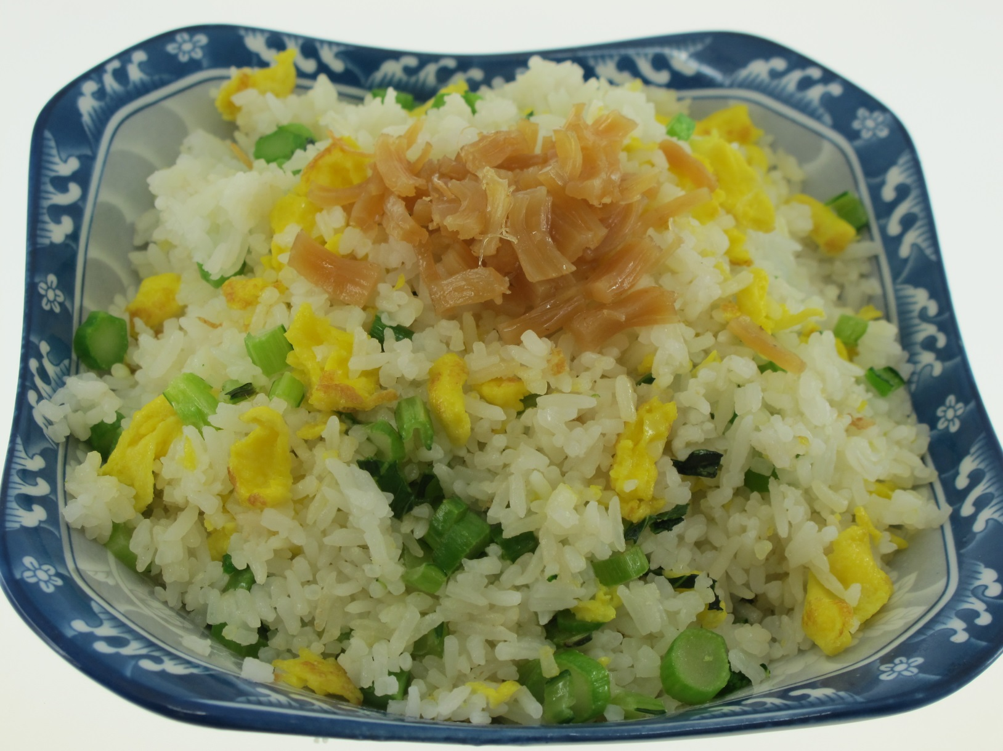
中式午餐
  干貝菜粒炒飯

Slide 32
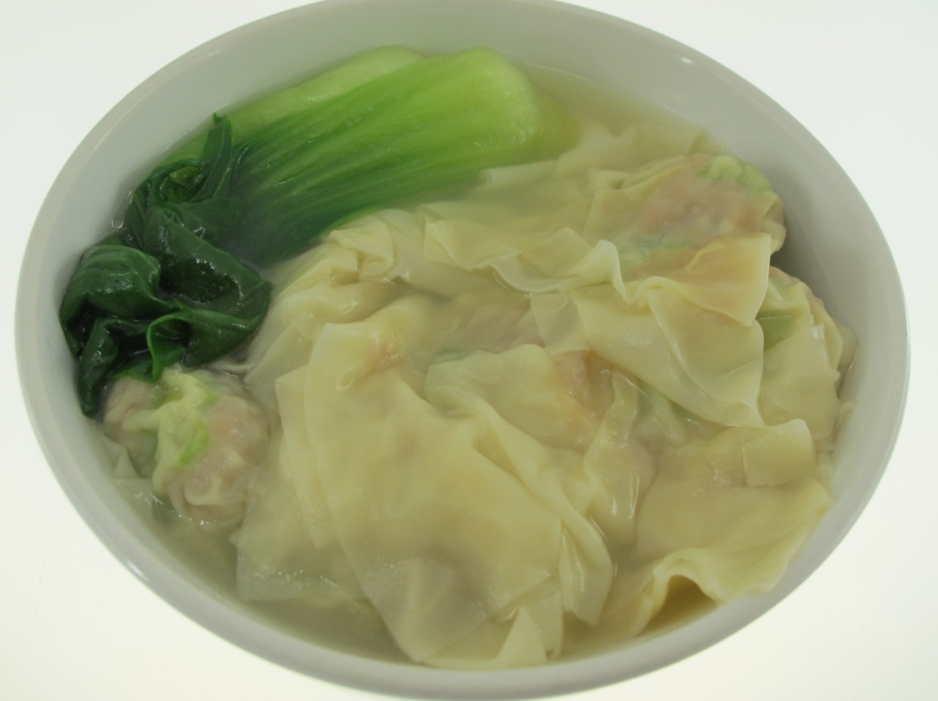
中式午餐
  豬肉餛飩配蔬菜

Slide 33
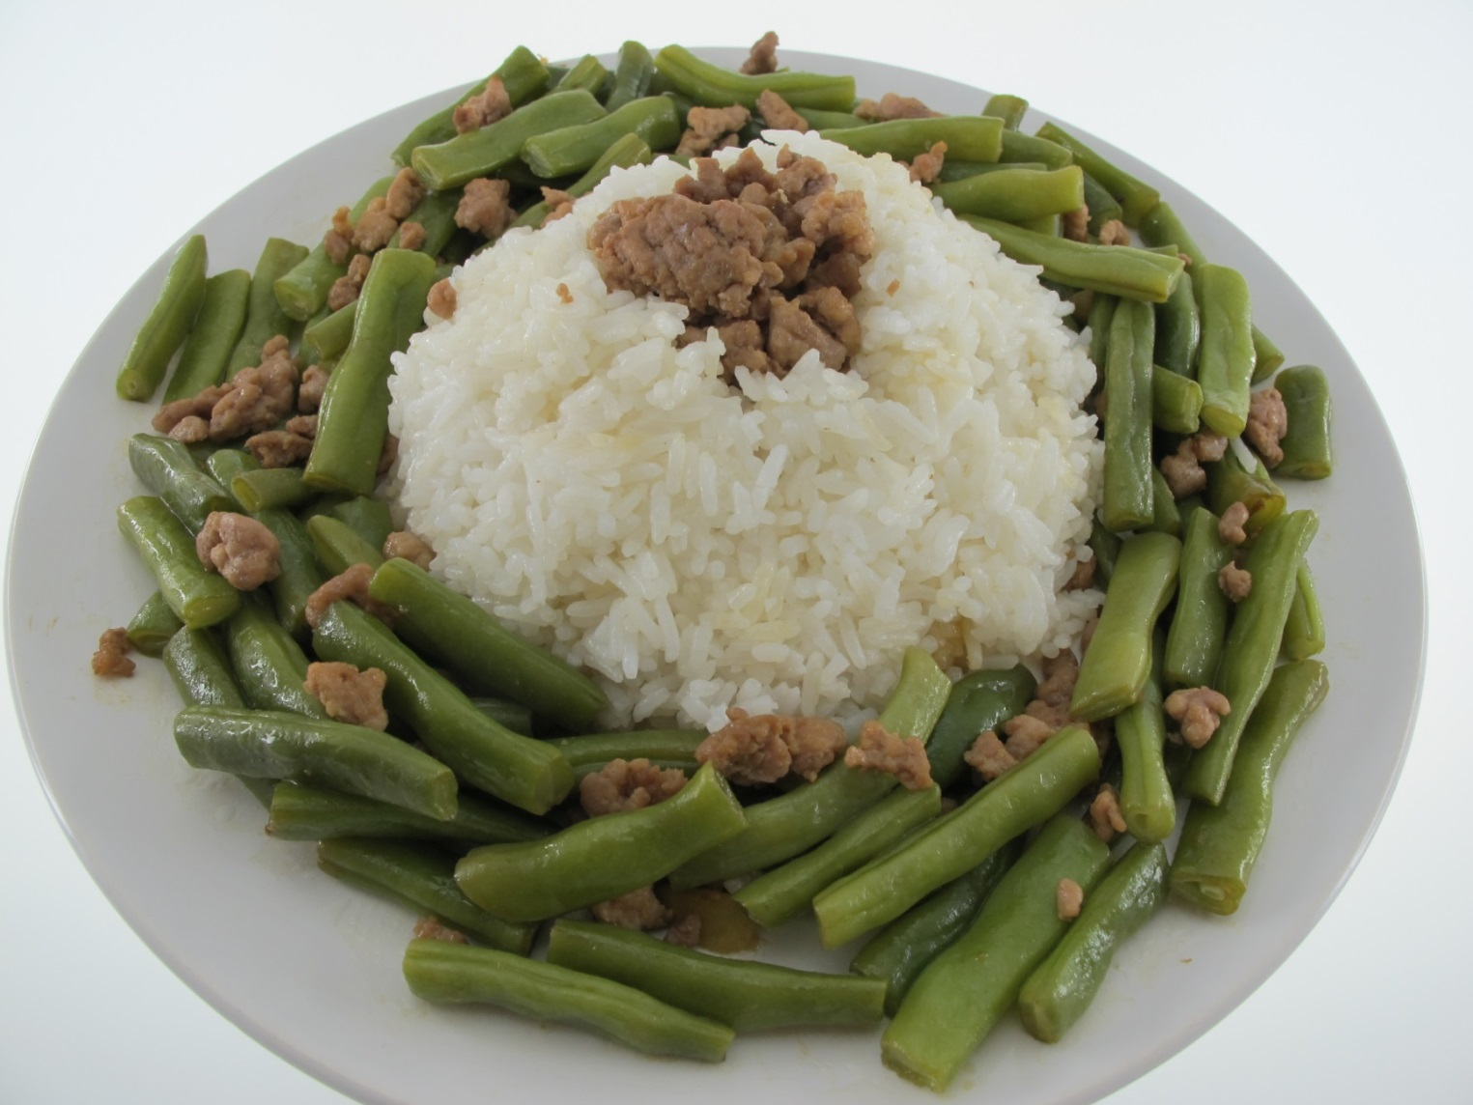
中式午餐
四季豆肉碎飯

Slide 34
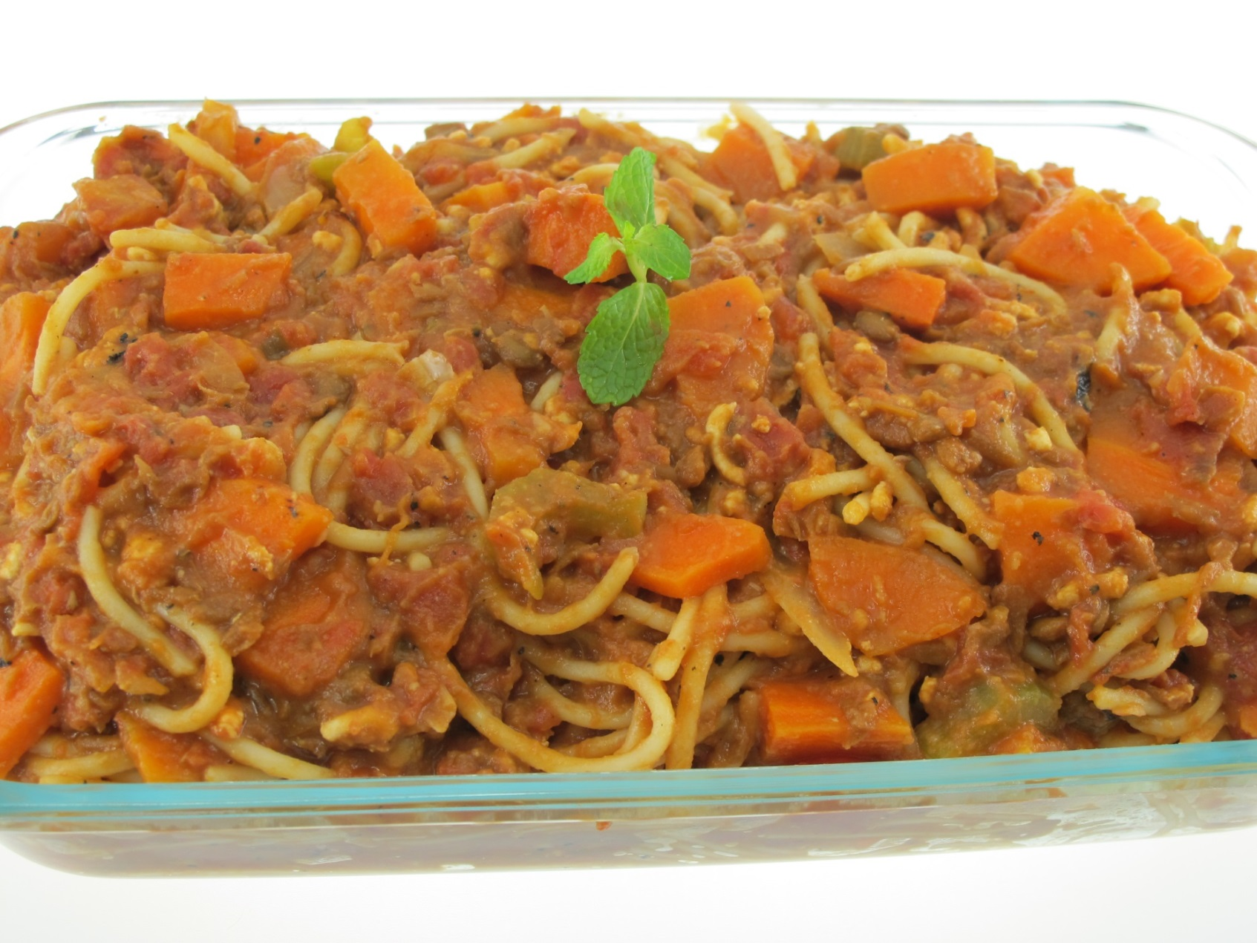
西式午餐
  肉醬意粉

Slide 35
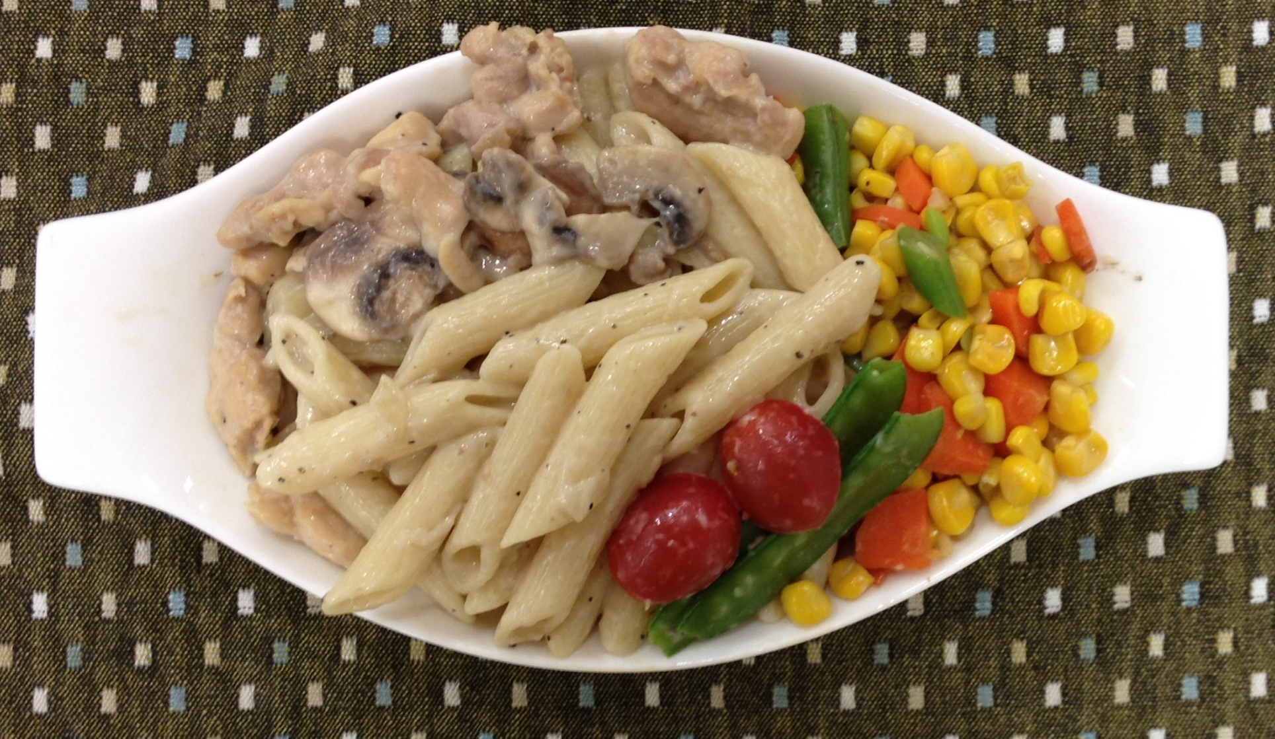
西式午餐
  蘑菇雞肉通心粉

Slide 36
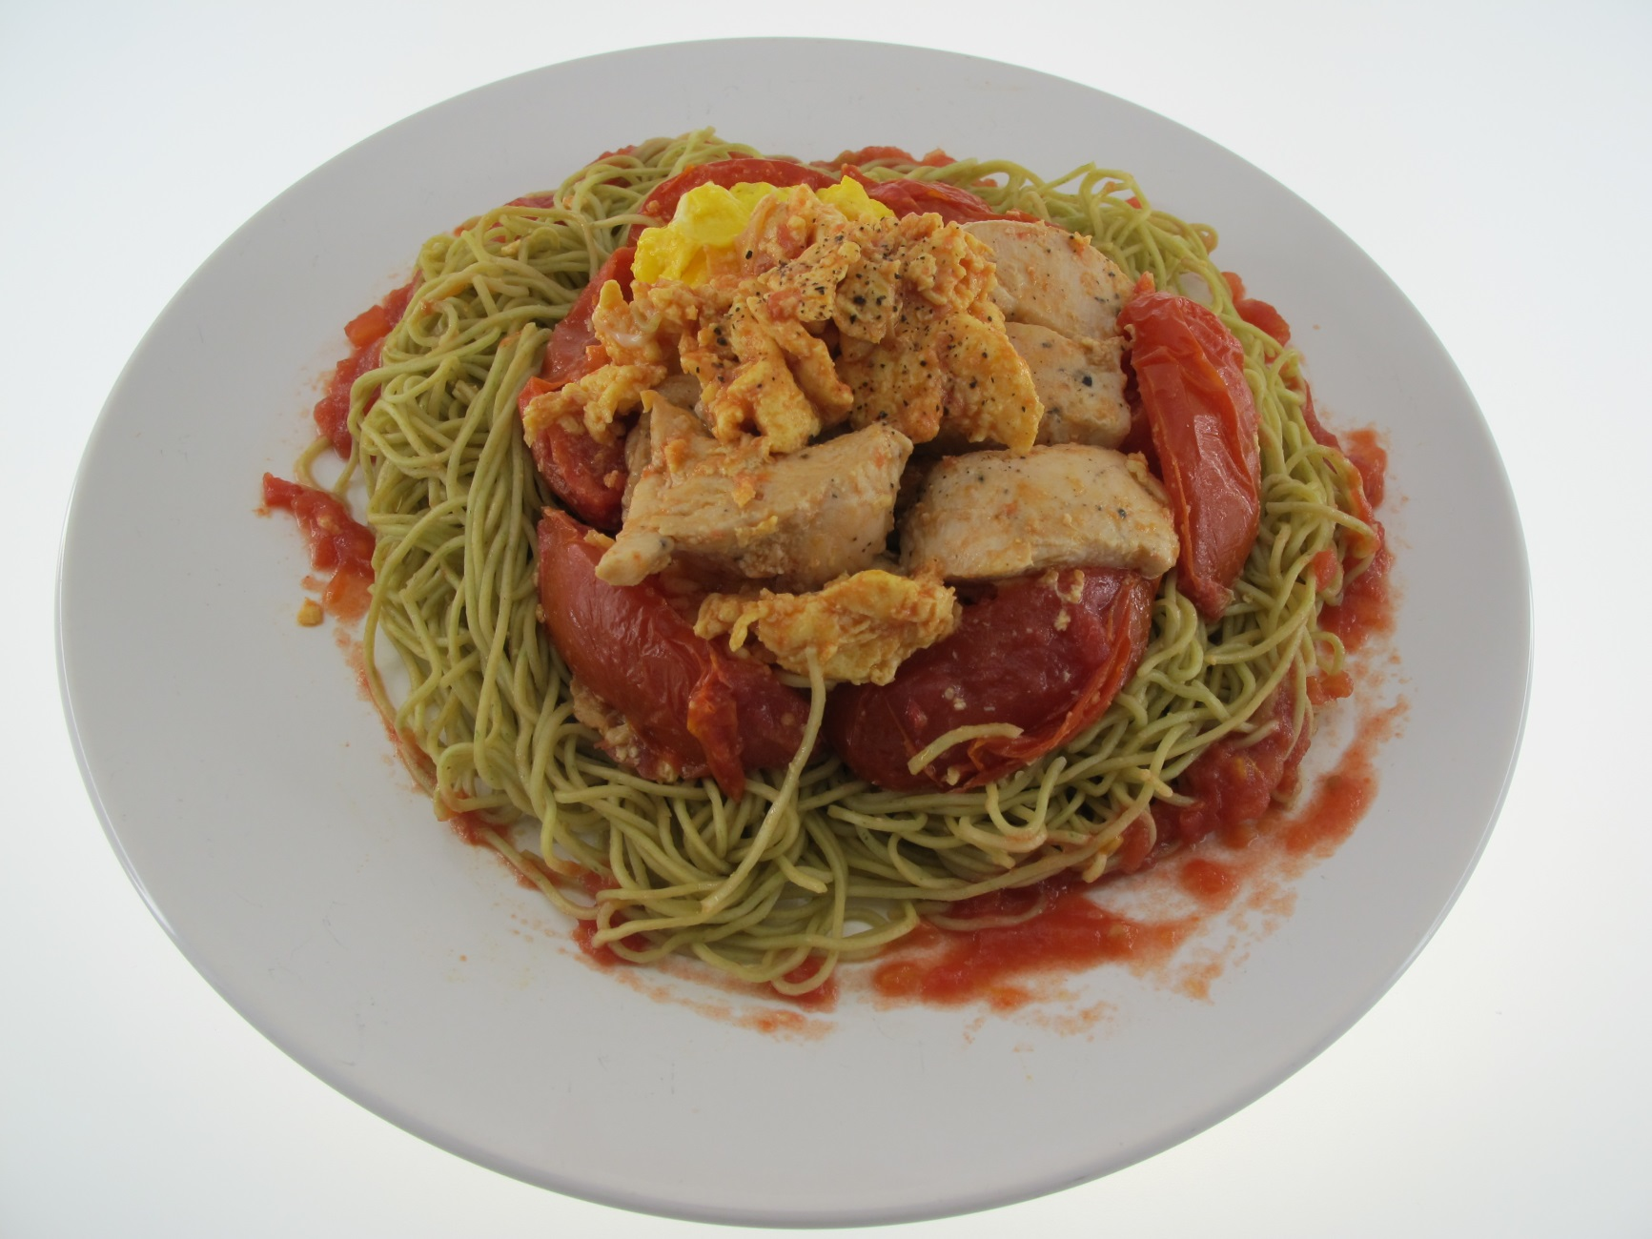
西式午餐
番茄雞肉菠菜麵

Slide 37
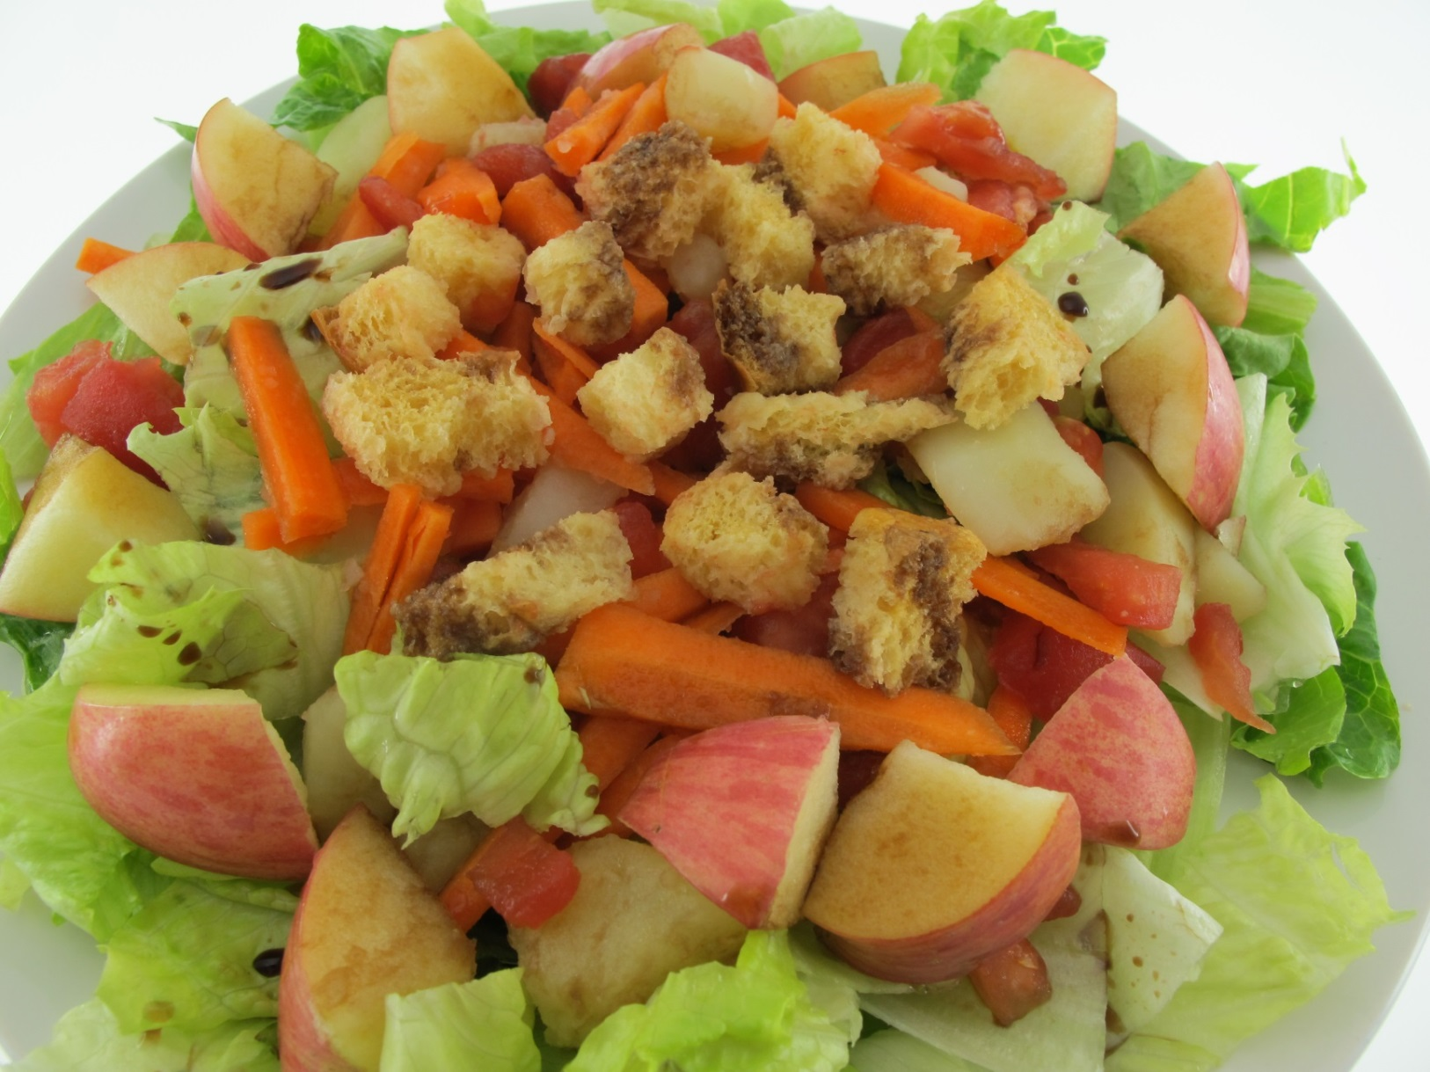
西式午餐
  沙律配脆麵包粒

Slide 38
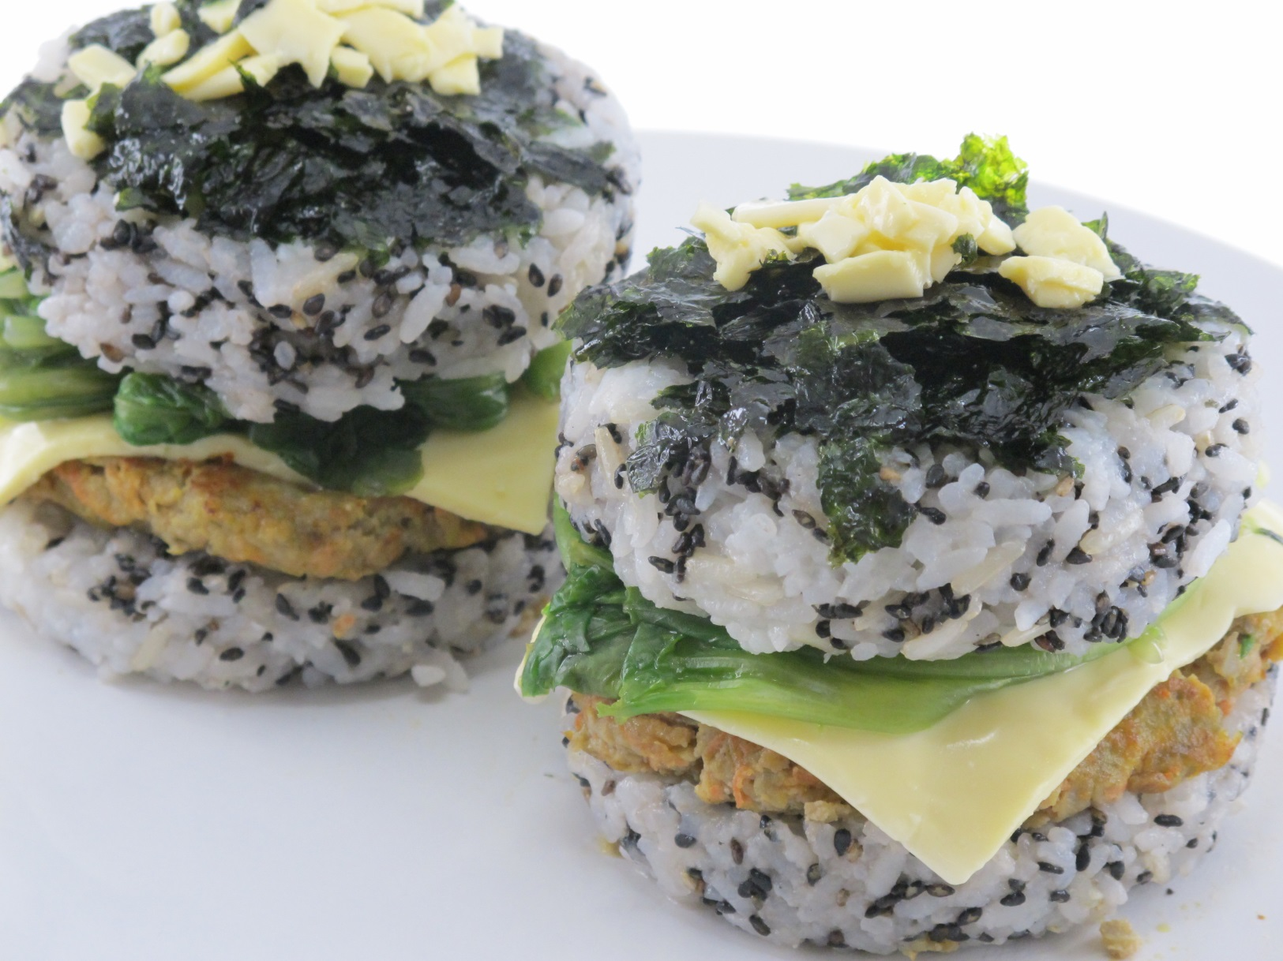
特別午餐
海藻飯漢堡

Slide 39
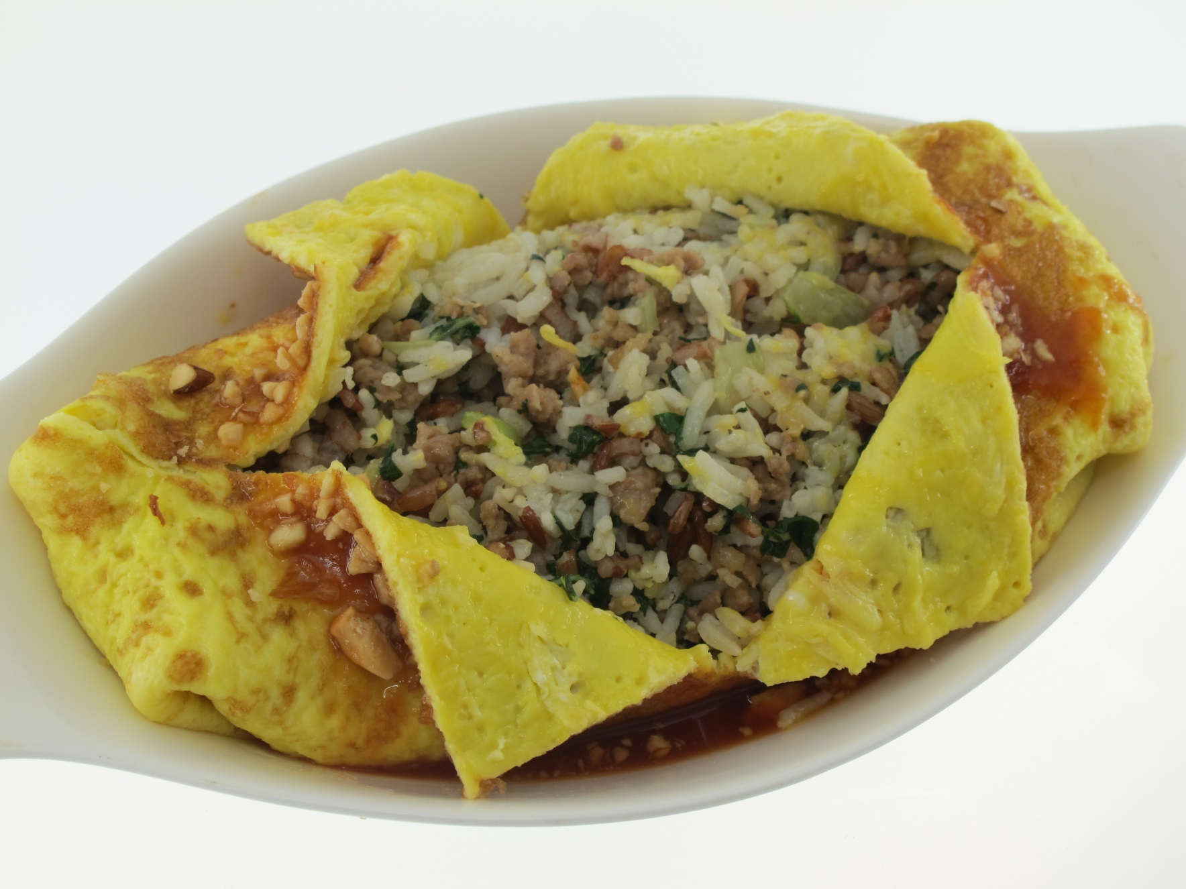
特別午餐
蛋包飯

Slide 40
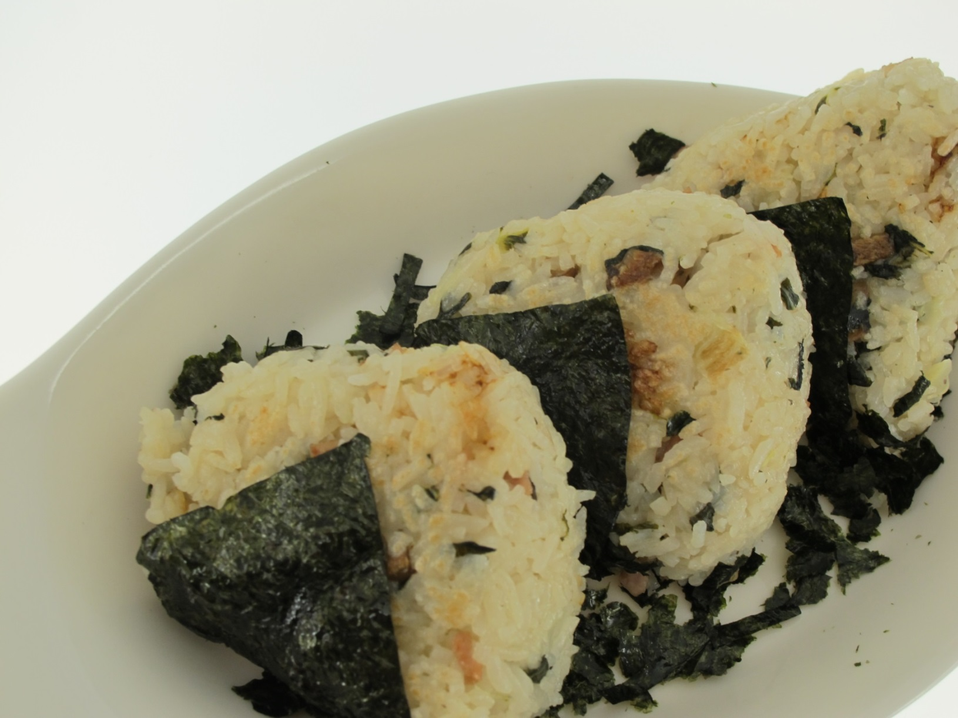
特別午餐
日式飯糰

Slide 41
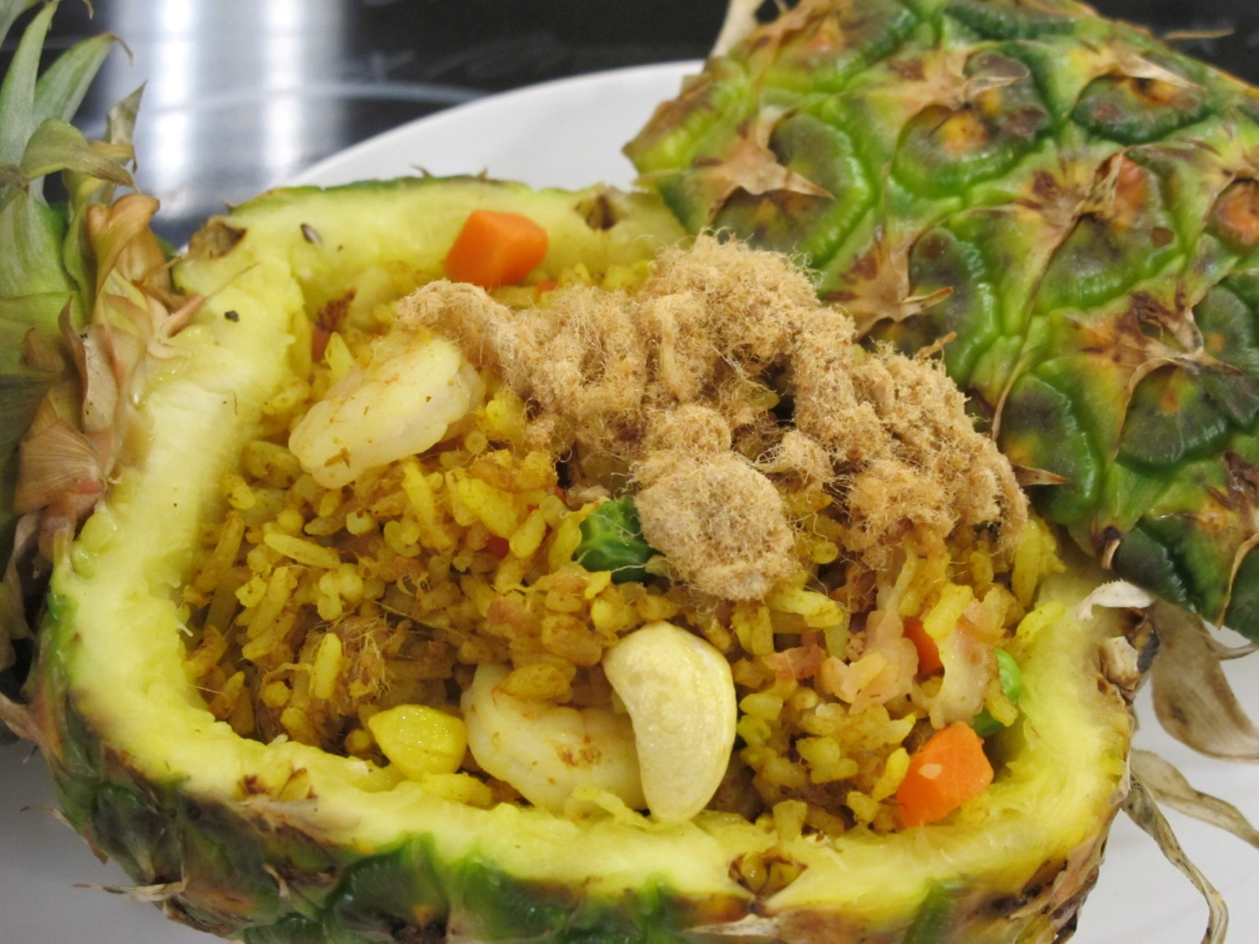
特別午餐
泰式菠蘿炒飯

Slide 42
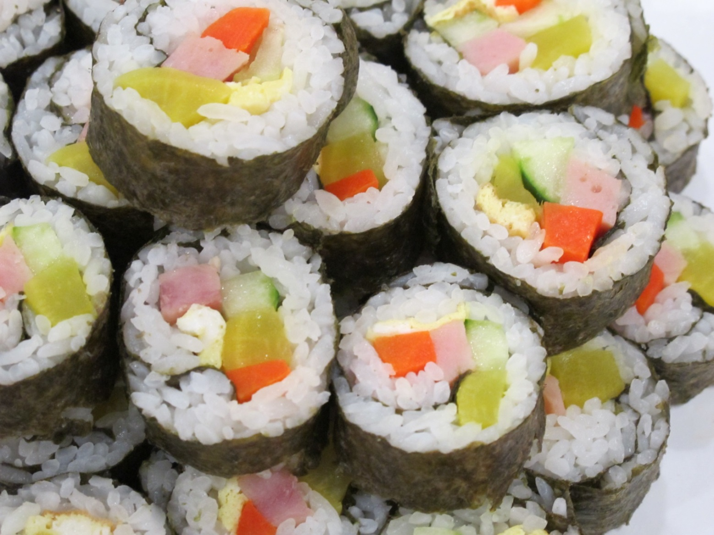
特別午餐
韓式壽司

Slide 43
晚餐
晚餐通常包括兩個或兩個以上的主菜。

Slide 44

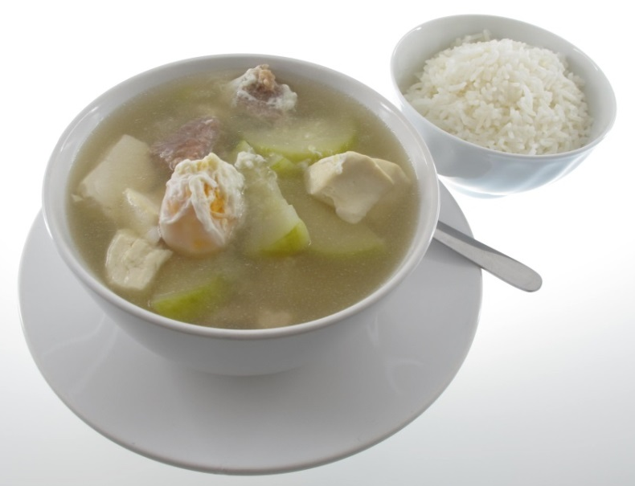
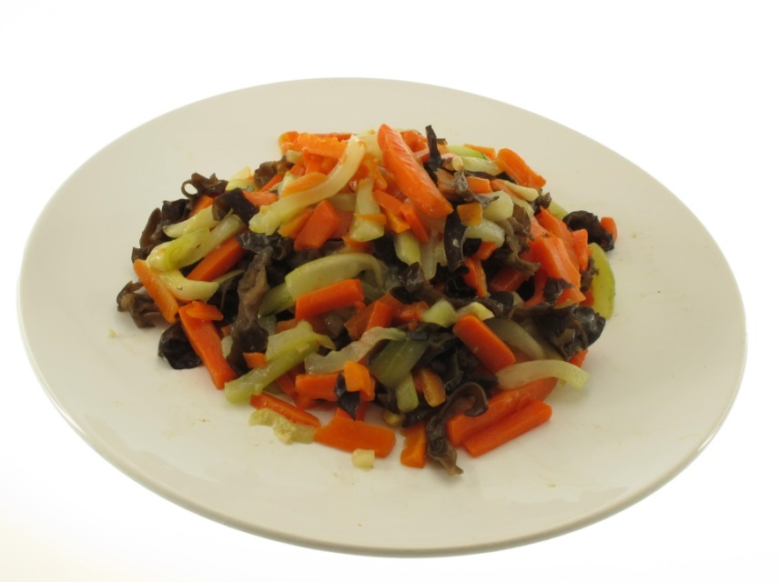
中式晚餐
中式晚餐通常包括：
  湯
  兩款主菜
  飯
白飯
蒸豆腐魚滑 (老少平安)
雜菜湯
炒雜菜

Slide 45
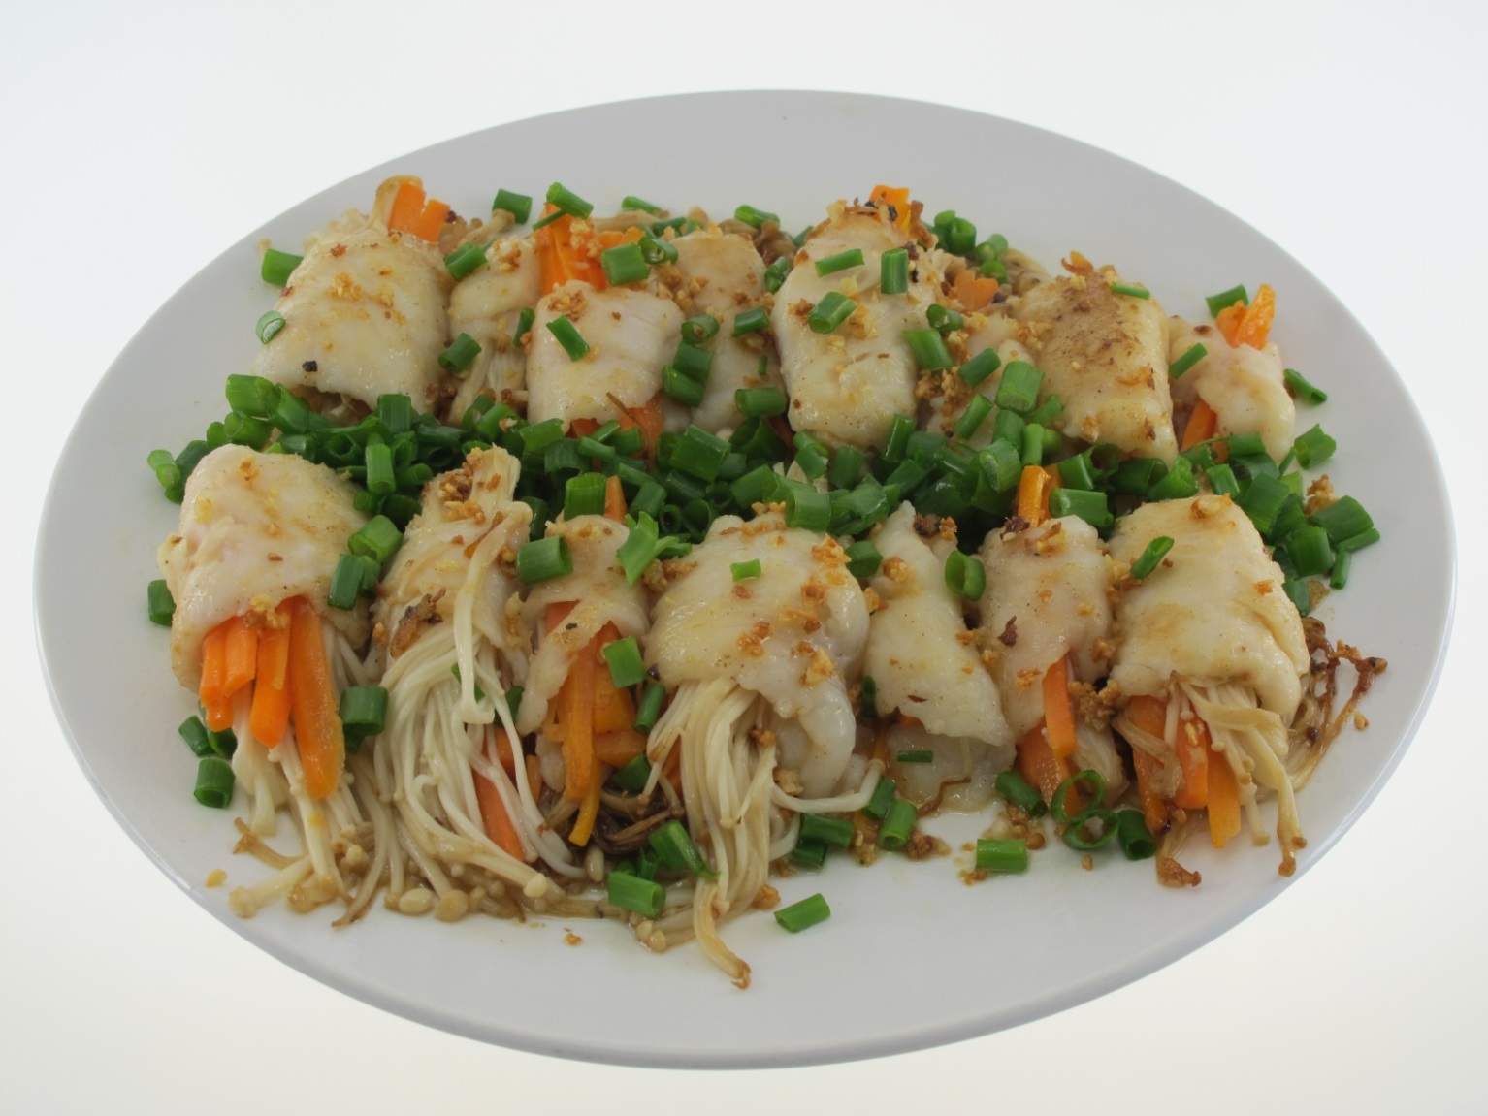
中式主菜
金菇紅蘿蔔魚柳卷

Slide 46
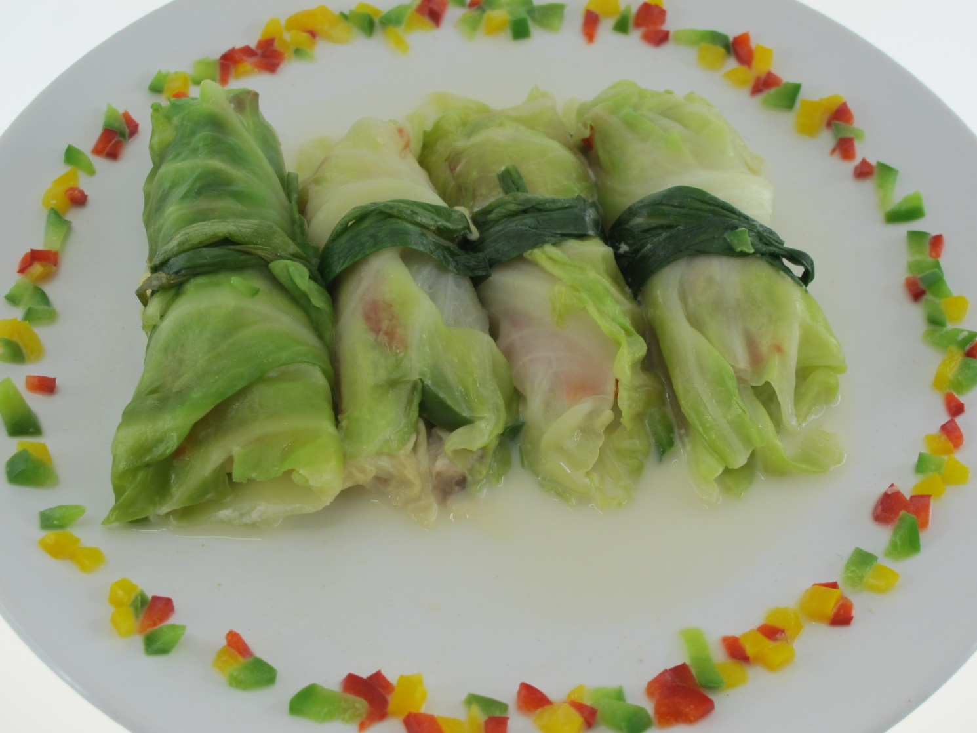
中式主菜
豬肉蝦蔬菜卷

Slide 47
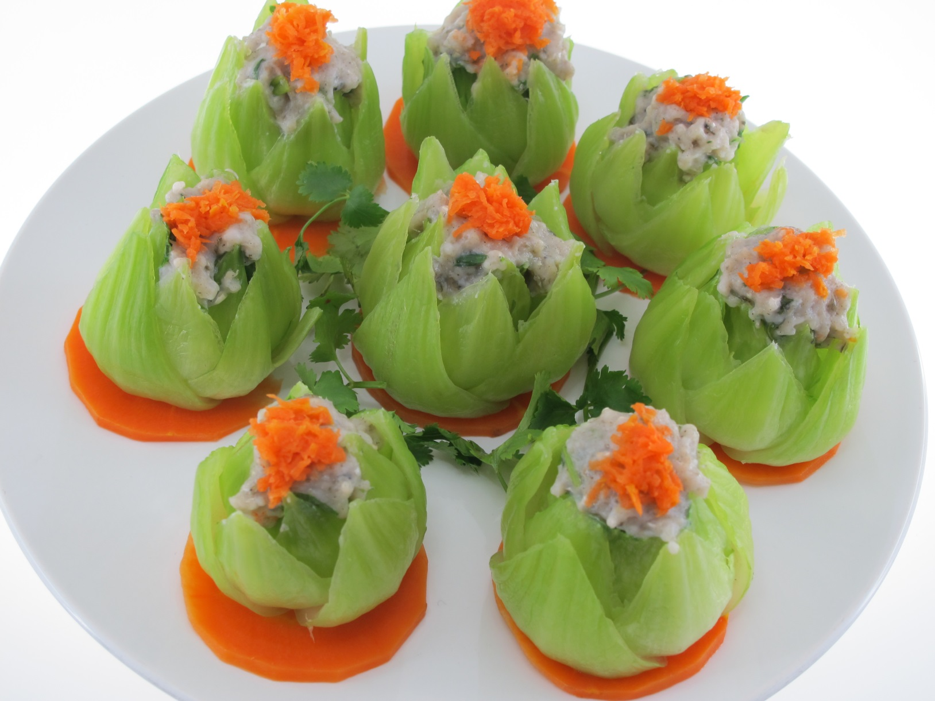
中式主菜
魚肉釀小棠菜

Slide 48
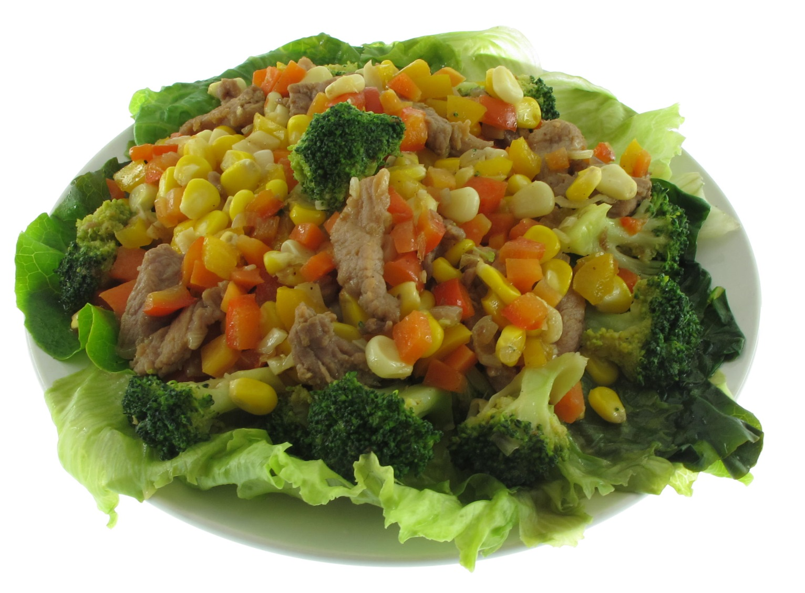
中式主菜
雜菜炒豬肉片

Slide 49
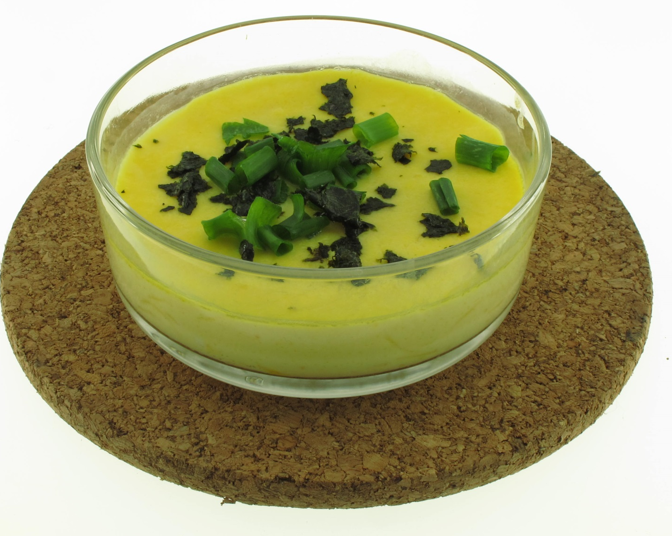
中式主菜
蒸水蛋

Slide 50
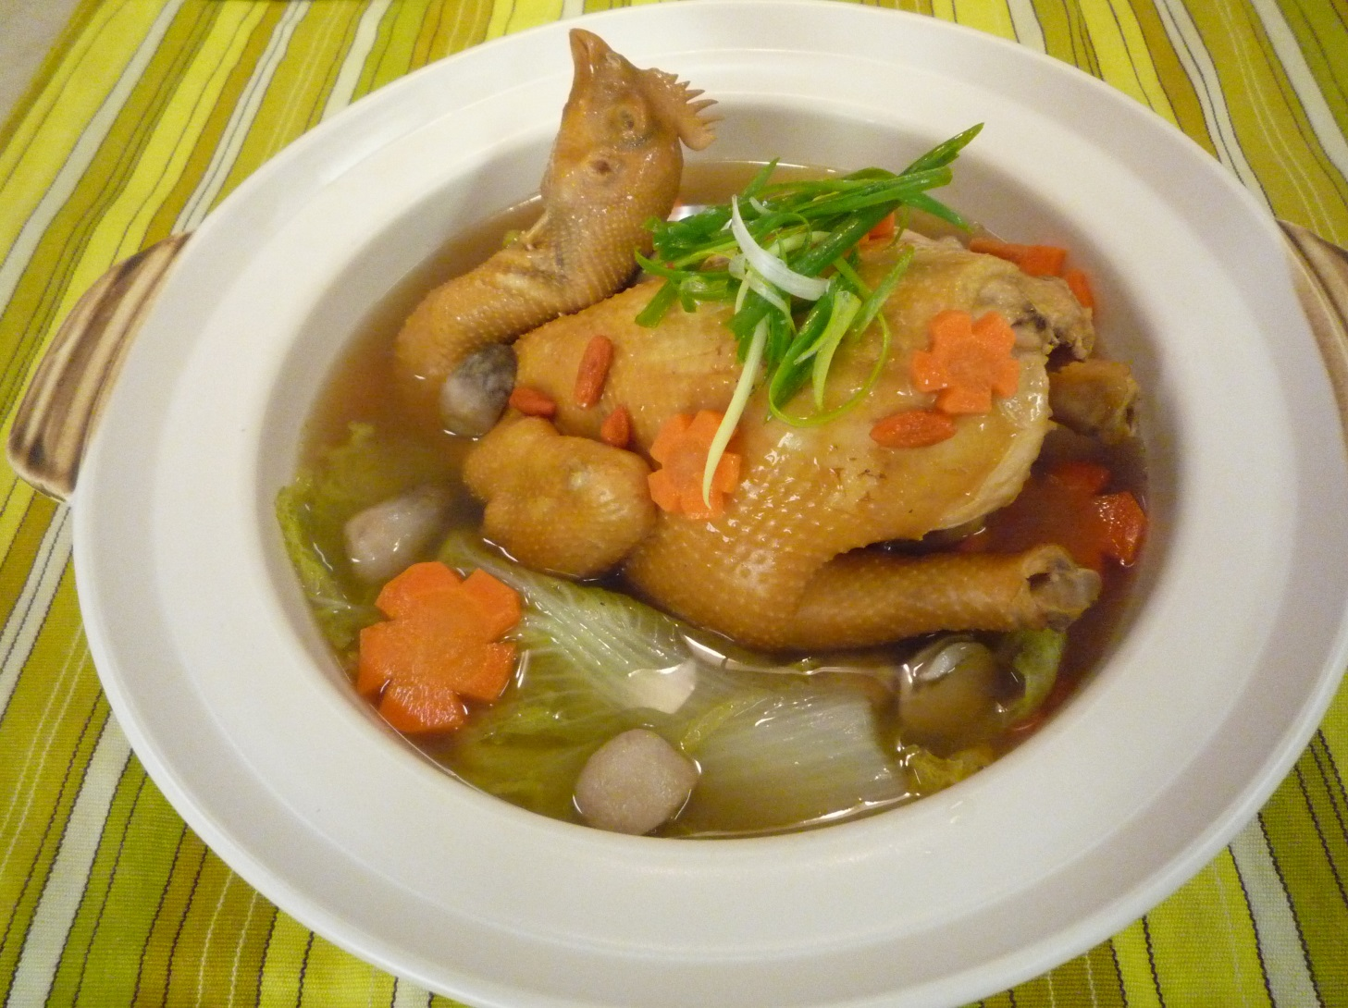
中式主菜
雞煲

Slide 51
西式晚餐
西式晚餐通常包括：
  湯
  主菜（蛋白質食物，如：肉 / 魚 / 蛋 / 芝士 / 豆類、 蔬菜(全素食者)或意大利麵食及配菜）
  甜點
  茶/咖啡/飲料

Slide 52
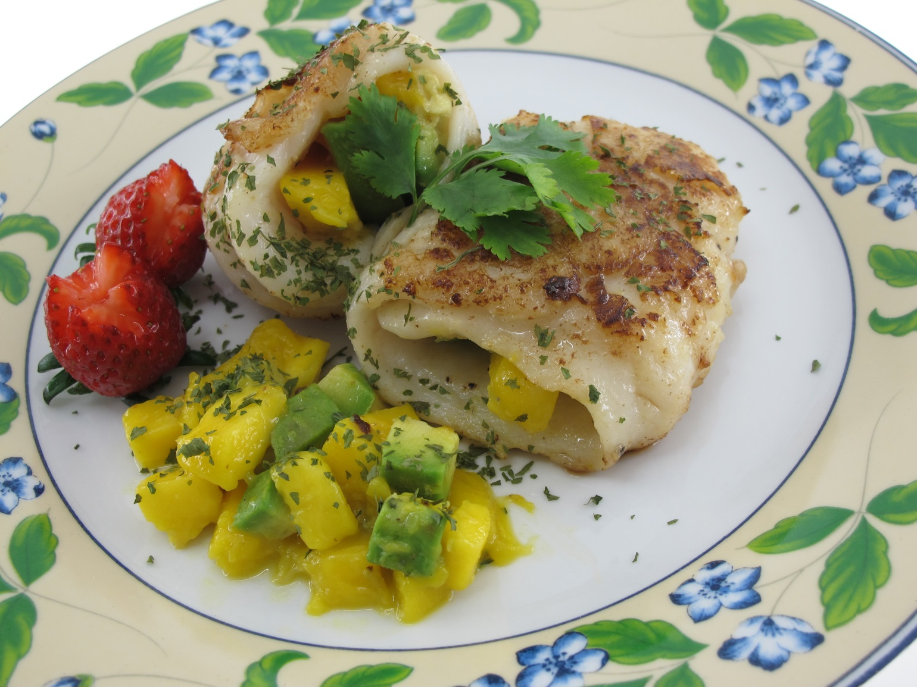
西式主菜
牛油果芒果比目魚卷

Slide 53
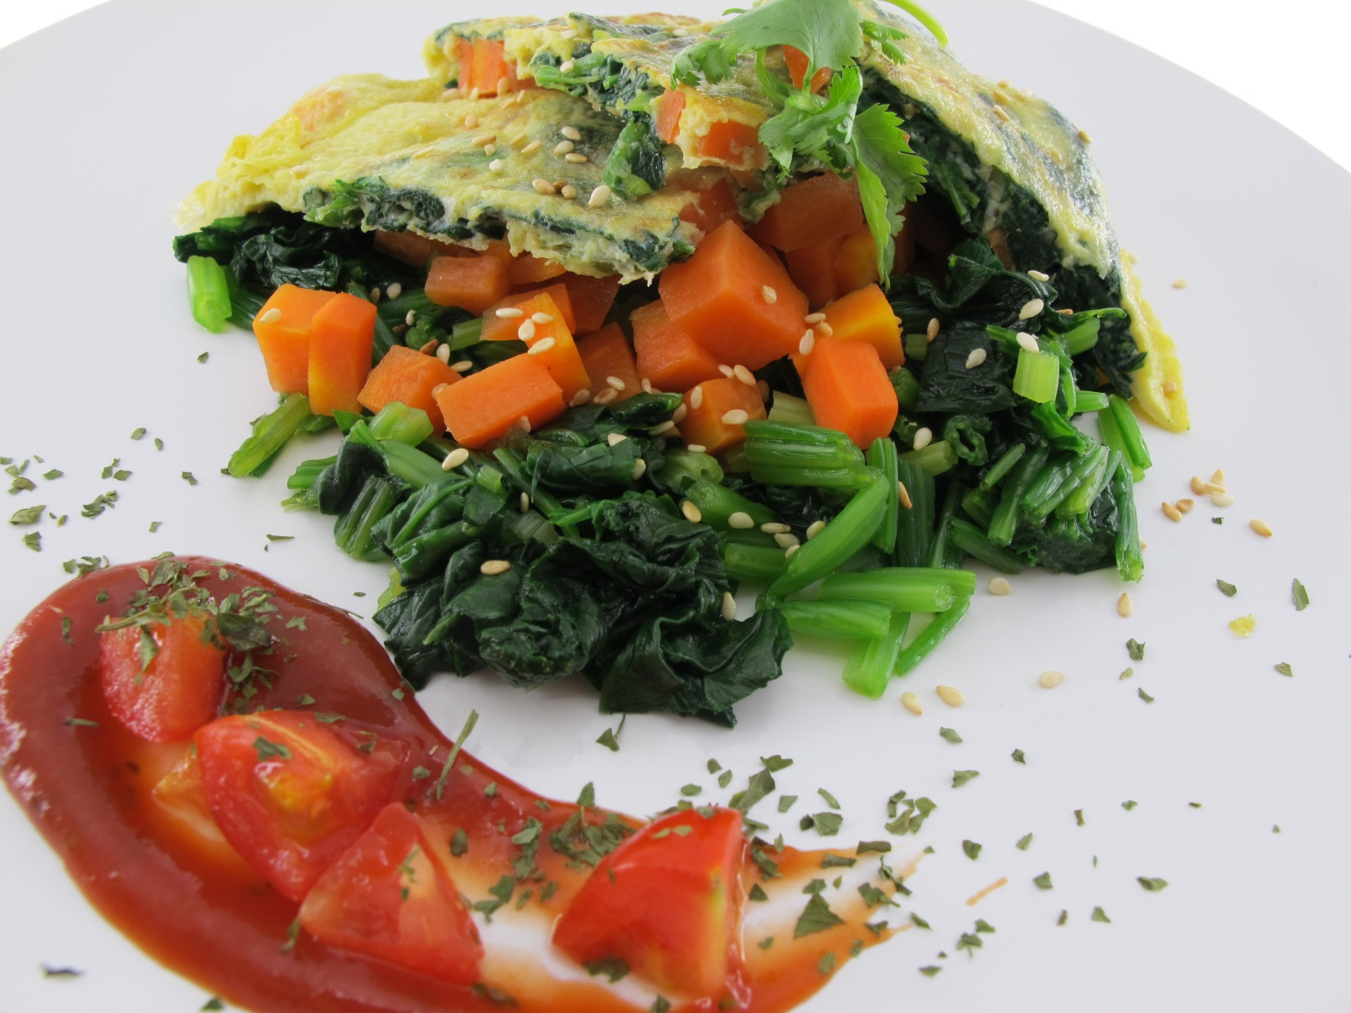
西式主菜
蔬菜薄餅

Slide 54
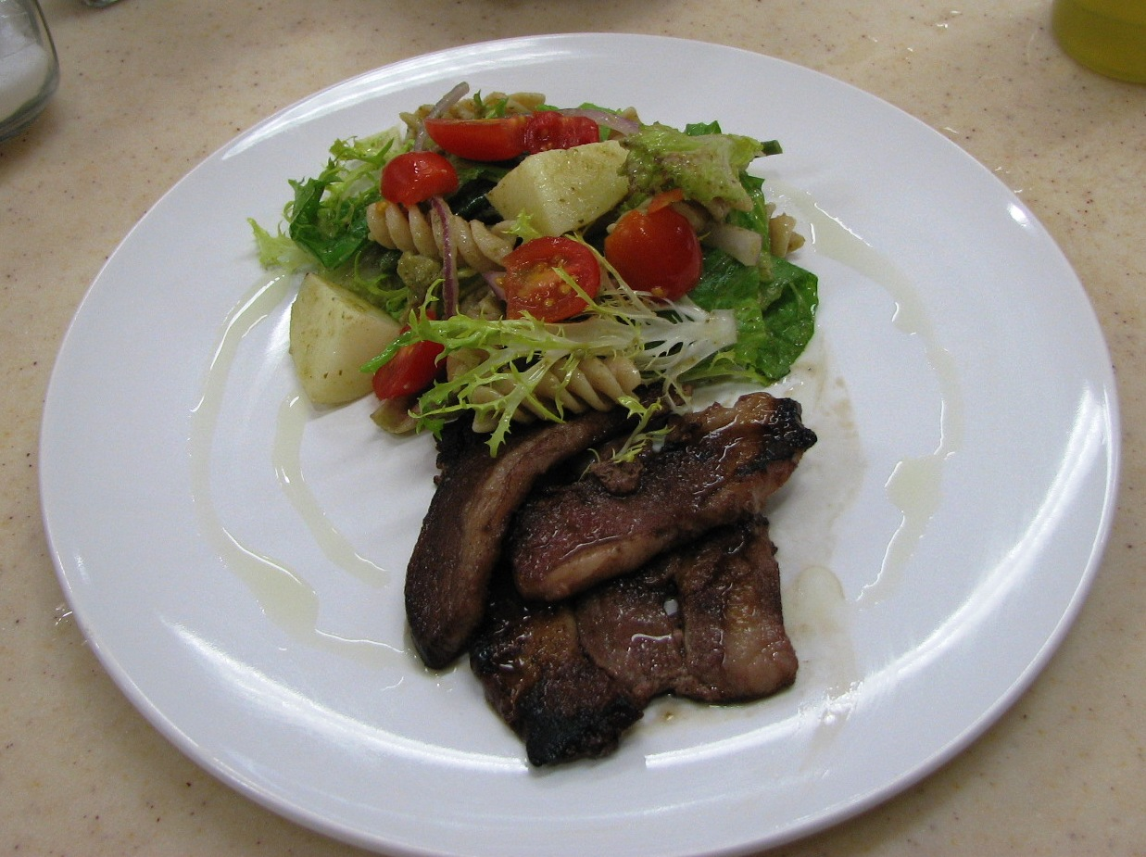
西式主菜
牛肉馬鈴薯沙律

Slide 55
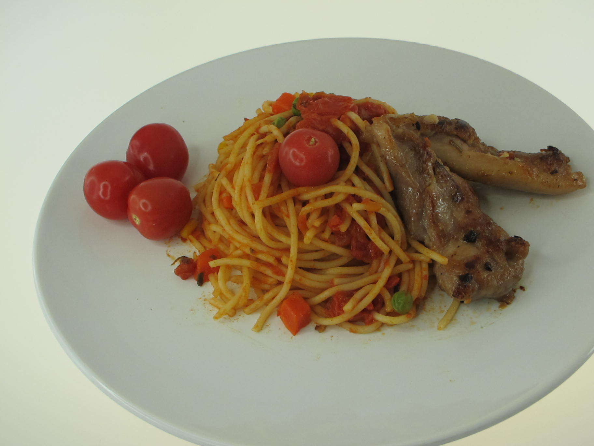
西式主菜
豬扒意粉

Slide 56
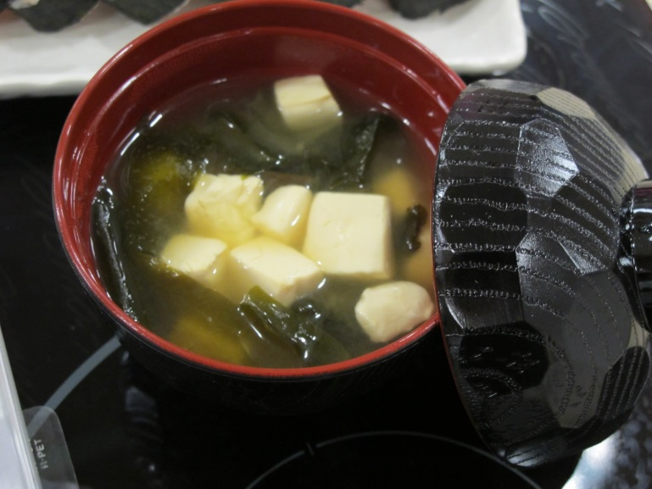
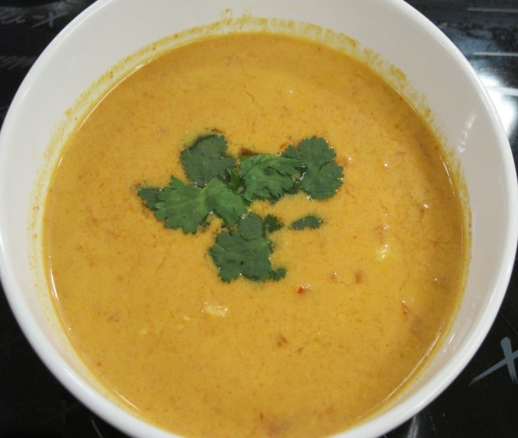
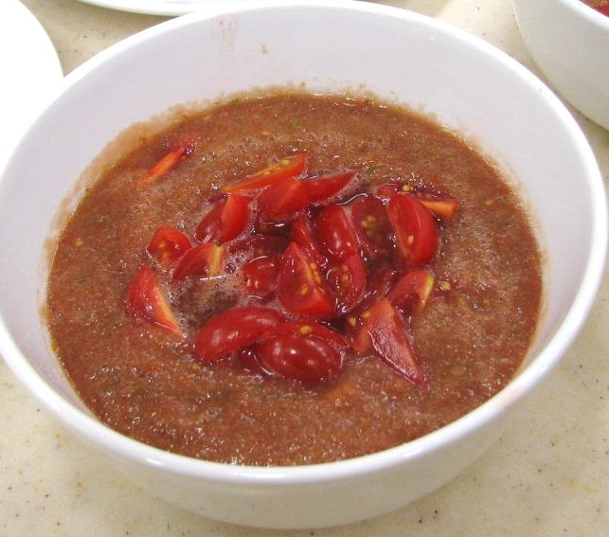
湯
湯是從肉類、家禽、魚或蔬菜烹調出的液體食物。它可分為三種基本類型：清湯、 濃湯和特別的湯。
清湯
濃湯
特別的湯
味噌湯
忌廉南瓜湯
冷菜湯

Slide 57
甜點
甜點是甜的菜式，通常是膳食中最後的一道菜式。
中式甜點的例子
  紅/綠豆沙
  黑芝麻糊
  番薯糖水
  豆腐花
西式甜點的例子
  啫喱和布甸
  餡餅
  蛋糕
  糖果
  糕點
  冷凍甜品

Slide 58
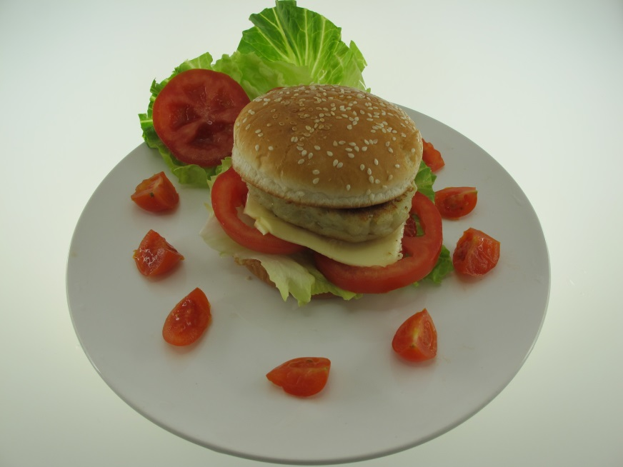
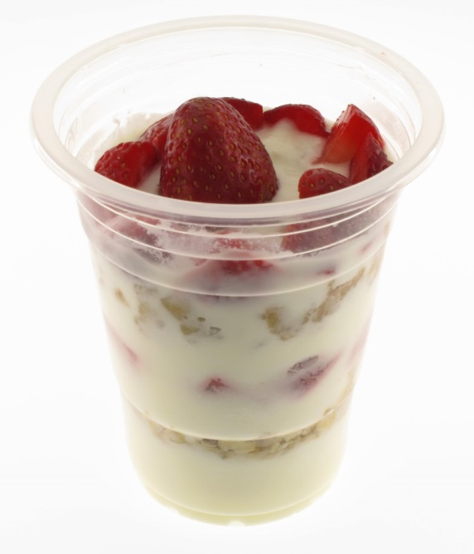
小食
小食是一些輕膳，通常在主餐之間食用。它可以是甜點或鹹點。
鹹點
甜點
漢堡包
水果乳酪

Slide 59
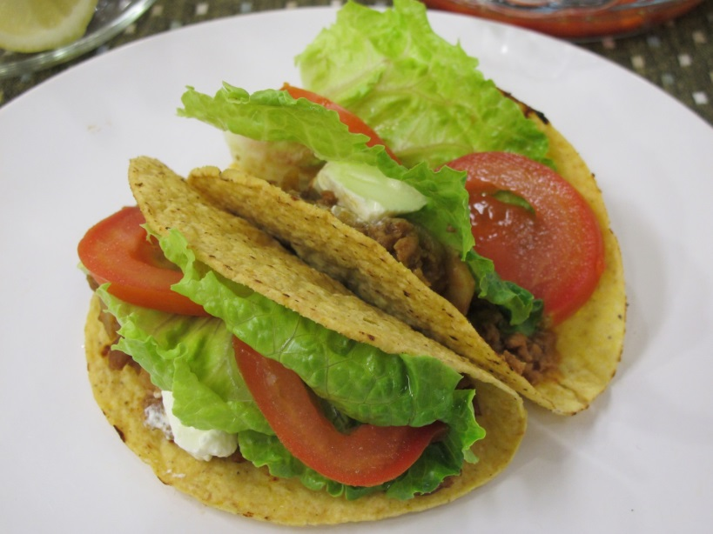
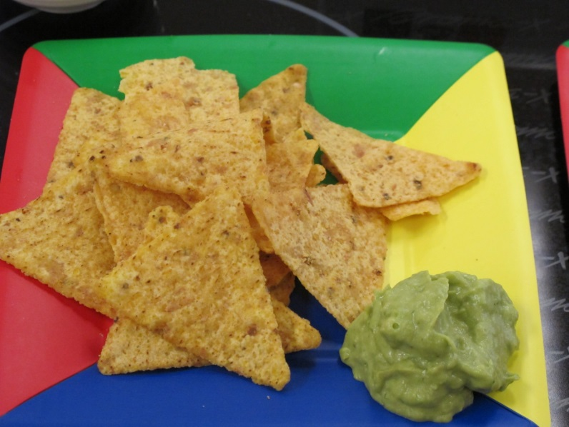
小食
健康零食的選擇：
  新鮮水果或乾果
  水果和蔬菜沙律
  脫脂或低脂牛奶/低糖豆漿
  無鹽堅果
  全麥烘麵包或三文治
  粟米餡餅和粟米脆片
粟米餡餅
粟米脆片

Slide 60
飲料：
水
茶
碳酸飲料
果蔬飲料
運動飲料
乳類飲料
酒精飲料
咖啡

Slide 61
含糖飲料：
經常飲用含糖飲料會增加超重和肥胖的風險
這些飲料包括汽水、果汁、檸檬茶等
它們還會導致兒童蛀牙

Slide 62
膳食計畫的原則
營養攝取量的建議，包括正確的份量
個人喜好和需要：包括年齡、文化、宗教因素
費用：利用預算範圍的金錢，計畫有營養、美味和吸引人的膳食
烹調方法（熱水烹調法和乾熱烹調法）：交替不同的烹調方法，如蒸、炒、煲，以避免單調
季節性因素：新鮮食品的供應，準備方法和食物招待的溫度

Slide 63
使用點綴的上菜技巧
點綴材料的形狀和大小取決膳食的種類和服務的要求。
餐館通常把一小棵的芫茜（或其他香草）放在碟子的一旁，或以檸檬片點綴魚塊。
點綴材料應要新鮮、色彩鮮明及可食用。

Slide 64
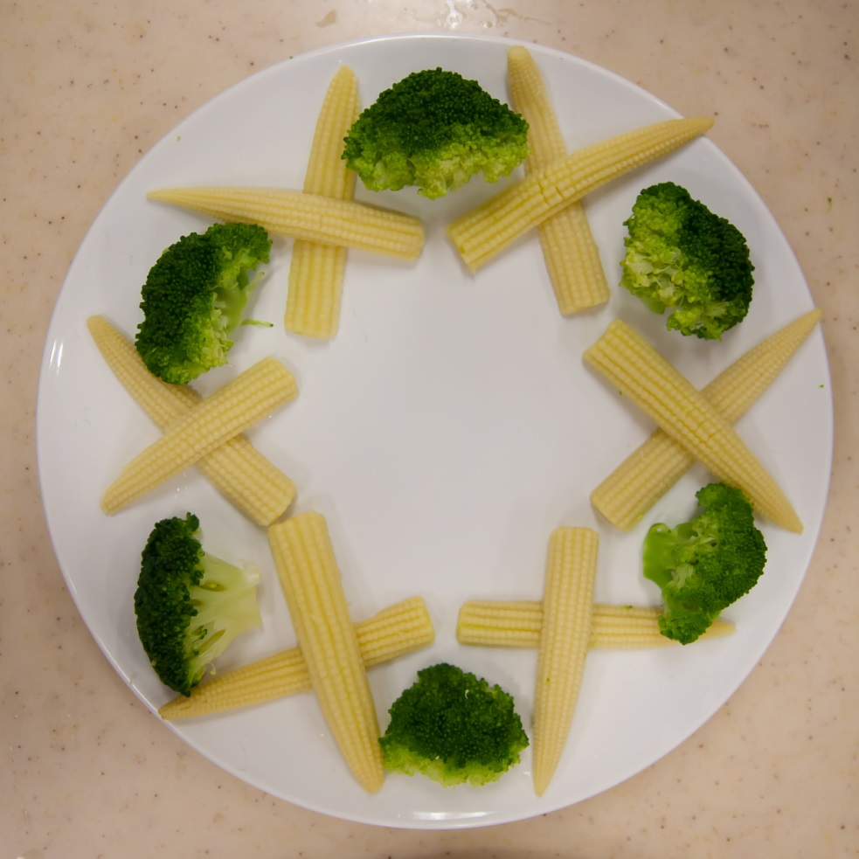
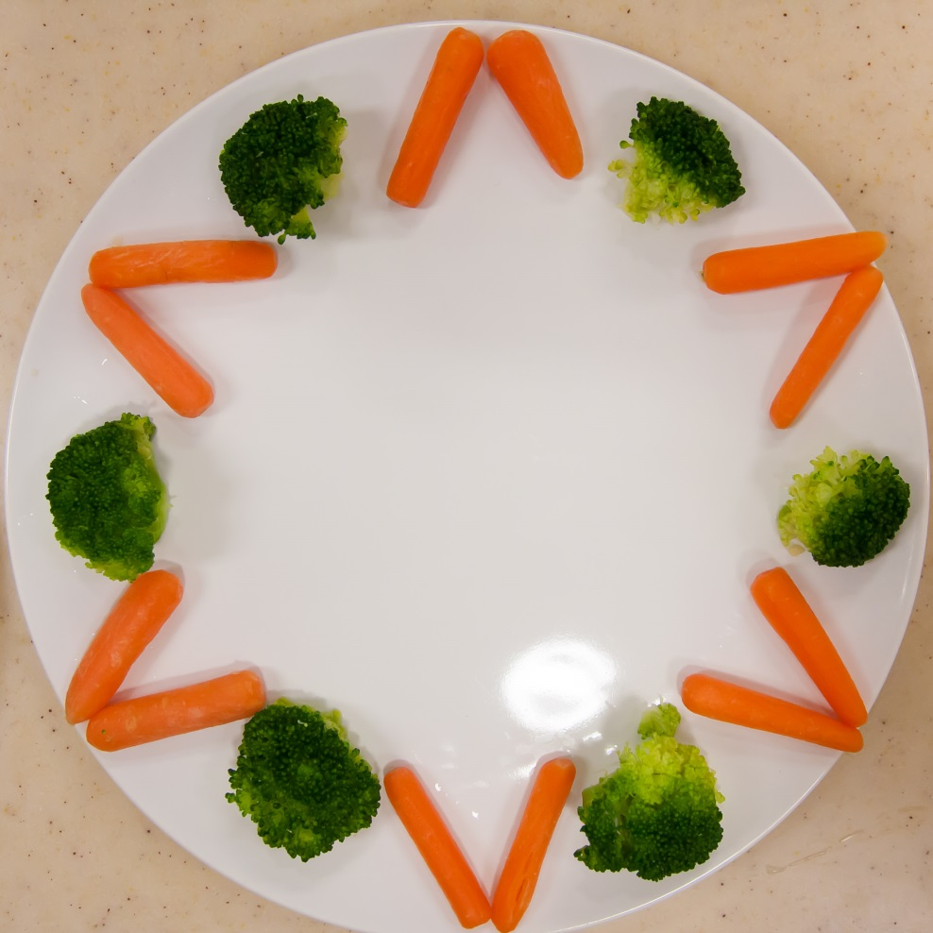
使用點綴的上菜技巧
點綴的例子：

Slide 65
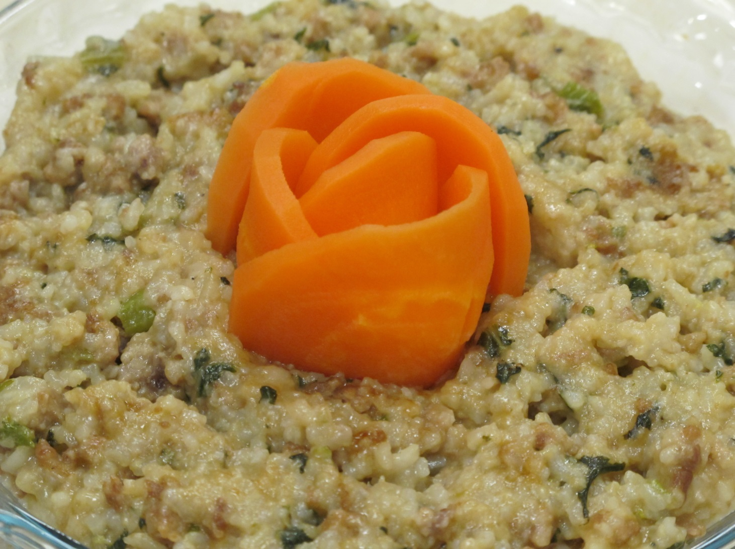
使用點綴的上菜技巧
點綴的例子：

Slide 66

使用點綴的上菜技巧
點綴的例子：

Slide 67



西式餐桌擺設
麵包盤
在麵包盤上牛油刀三個可能的位置
主菜餐盤

Slide 68

西式餐桌擺設
麵包盤
主菜餐盤

Slide 69

西式餐桌擺設的示例

Slide 70

西式餐桌擺設的示例

Slide 71

中式餐桌擺設
典型中式餐桌擺設示例：

Slide 72
建議活動

Slide 73
1)食物選擇的建議活動為：
想想看：由出生至現在，你一共吃了多少頓飯？
答：年齡×3餐×365天。例如15歲，即15x365x3=16425
討論的指導原則：
一天的食物選擇只會輕微地改善或損害您的健康，但當這些選擇被重複幾年甚至幾十年，便會顯著地影響健康。許多身體機能的活動都是由人們所吃的食物中提供的營養素支撐。
你的身體會自動使用食物中的營養素來製造體內的組織，提供身體活動所需的熱能，以及提高免疫力，防止病毒的入侵而生病。身體如何成功地處理這些任務，其中部分是取決於你的食物選擇。
不經心思熟慮的食物選擇可能會導致許多慢性疾病，包括心臟疾病、糖尿病甚至癌症。

Slide 74

2)營養不足的建議活動
討論以下世界衛生組織的訊息。
世界衛生組織估計每年有25-50萬兒童因缺乏維生素A而失明 ，一半的人會在失去視力的12個月內死去。
來源：
WHO. Global prevalence of vitamin A deficiency in populations at risk 1995–2005. WHO Global Database on Vitamin A Deficiency. Geneva, World Health Organization, 2009.

Slide 75
營養不足的建議活動:
討論的提示：
營養不足是一個重要的公共衛生問題
食物不足或飲食缺乏某些營養素而造成的
營養不足往往與貧困有關
發病率是在發展中國家更高
缺乏維生素A是一個重要的公共衛生問題和失明的主要原因

Slide 76
3)營養過剩的建議活動
討論以下世界衛生組織的訊息。
自1980年以來全世界肥胖人口增加近一倍。
在2008年，超過14億成年人，20歲以上，體重超標。
在2008年， 35％ 20歲及以上的成年人超重，11％為肥胖。
65％的世界人口居住在因超重和肥胖比體重不足而死亡更多的國家。
在2012年，超過4千萬名5歲以下的兒童超重或肥胖。
來源：世界衞生組織，2014

Slide 77
營養過剩的建議活動:
討論的提示：
世界各地的肥胖的發病率不斷增加
肥胖會導致許多慢性疾病，如糖尿病、冠心病和心臟病
這可能是和久坐的的生活方式和飲食習慣的改變有關

Slide 78
4) 膳食計畫/餐單設計的建議活動：
比較你（或你的同學）於每個食物組別的實際攝入量和建議攝入份量
 | 五穀類 | 蔬菜 | 水果 | 奶類製品 | 肉類和豆類
建議攝入份量 例如：根據膳食指南12至18歲的兒童） | 3 - 6碗 | 6 - 8兩（227 - 303克）; 3 - 4份 | 2份 | 約2份 | 5 - 6兩 (190 - 227克）
名稱1
名稱2
名稱3
名稱4

Slide 79
5)膳食計畫/餐單設計的建議活動：
於每個食物組別中建議一些選擇
食物類別 | 食物的選擇
五穀類
蔬菜
水果
奶類製品
肉類和豆類

Slide 80




6)食物金字塔的建議活動：
討論在不同國家中使用的食物金字塔的相似性和差異

Slide 81

7)課堂建議活動：
在課堂上討論“健康食品”的不同看法
什麼是你的完美健康食物的定義？

Slide 82

完美健康食物?
沒有一種食物能提供所有必需的營養素來維持我們的健康，我們需要吃各種各樣的食物以滿足和滋養我們。

Slide 83
建議評估活動1：
選擇一則近期關於食品或營養資訊的新聞文章，並寫一份報告表達你對所選文章的個人意見。

Slide 84
建議評估活動2：
建議一些健康小食並嘗試解釋這小食如何配合你的營養需要。
示例：
麥麵包抹上花生醬和撒上葡萄乾：提供碳水化合物及脂肪供給熱量、提供膳食纖維有益於腸道健康，而葡萄乾提供鐵質有助青少年的成長
芝士烤全麥麵包及低脂乳酪：提供碳水化合物供給熱量、提供膳食纖維有益於腸道健康，而乳酪提供蛋白質及鈣質有助青少年的肌肉及骨骼成長
杏仁碎低脂酸奶酪：提供碳水化合物供給熱量、提供膳食纖維有益於腸道健康，而酸奶酪及杏仁提供蛋白質及鈣質有助青少年的肌肉及骨骼成長
吞拿魚沙律配小麥煎餅：提供碳水化合物供給熱量、蛋白質有助肌肉增長，而沙律提供膳食纖維有益於腸道健康

Slide 85

建議評估活動3：
畫出基本西式和中式餐桌擺設

